Slide 1
CRM系统业务培训手册

Slide 2
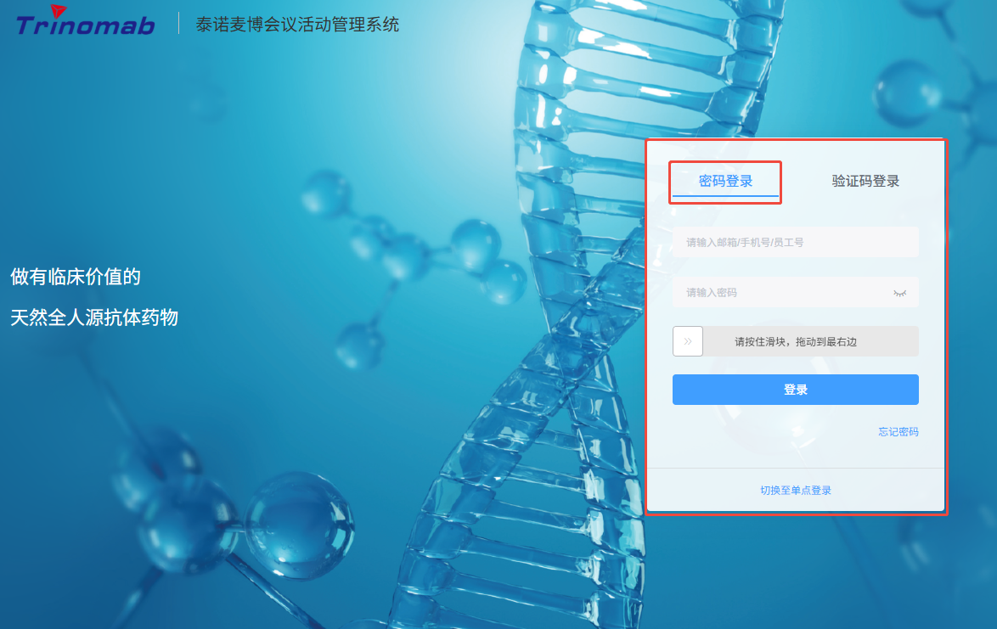
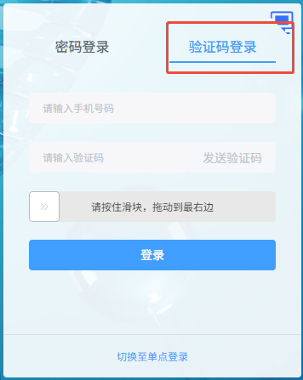
PC端登录方式-内网免登录跳转
用户在企微入口点击泰诺CRM（应用按纽），无需输入账号密码跳转至系统首页
用户浏览器输入地址，通过账号密码/手机号验证码，登录系统
系统*为必填项，ppt不再重复赘述

Slide 3
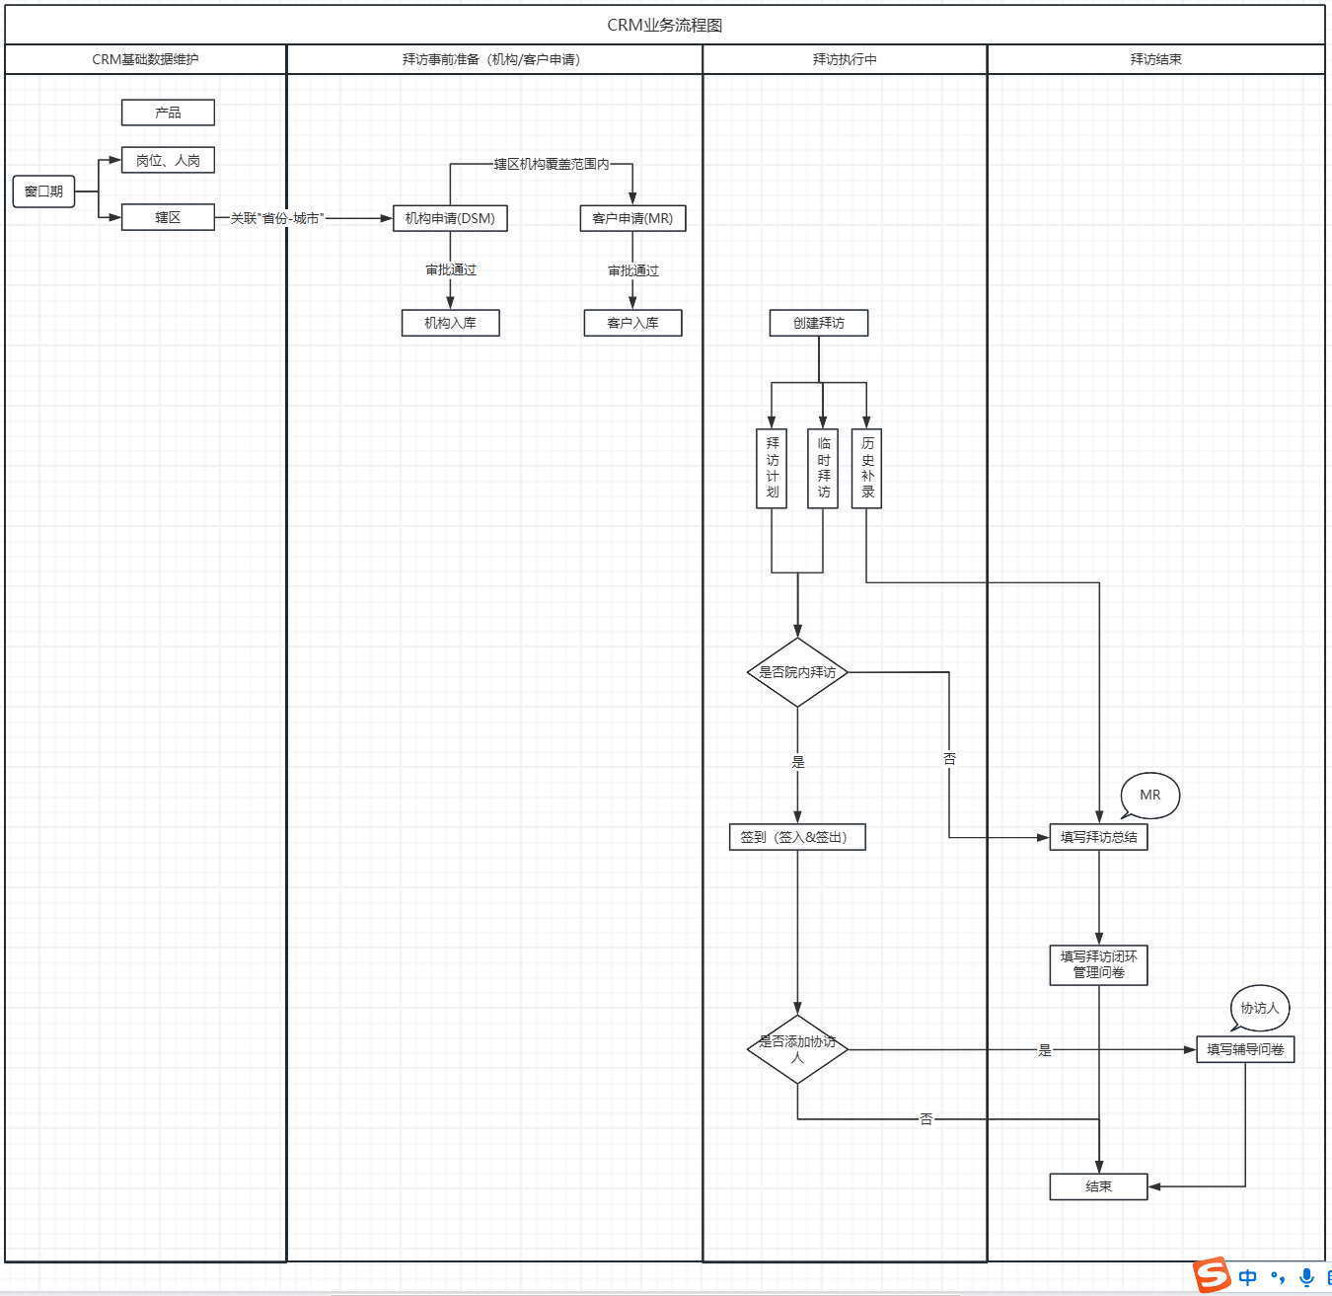
CRM业务流程图

Slide 4
客户管理
机构管理
岗位&人岗管理
辖区管理
窗口期管理
产品管理
人员管理
拜访管理
辅导管理
日程管理
#D6D7D8
01
08
#323232
02
09
#A6A6A6
#FFFFFF
03
10
#002FA7
04
#E6E6E6
05
#0066BE
06
#002FA7
#257EFF
07

Slide 5
01 客户管理

Slide 6
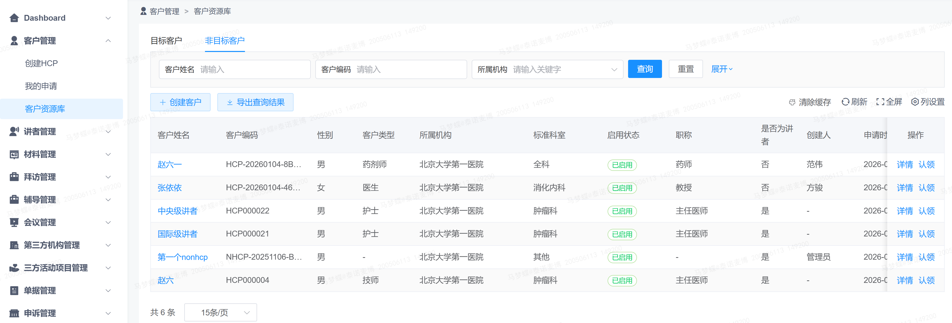
客户管理—客户资源库
1.左侧菜单点击“客户管理”页，页面展示当前岗位辖区范围内目标和非目标的客户信息
2.如需查看客户详情信息，可点击右侧操作栏“详情”按钮，进入客户详情页面
3.如需对非目标进行认领，或目标进行取消认领操作，也可点击右侧操作栏“详情”按纽，进行对应操作

Slide 7
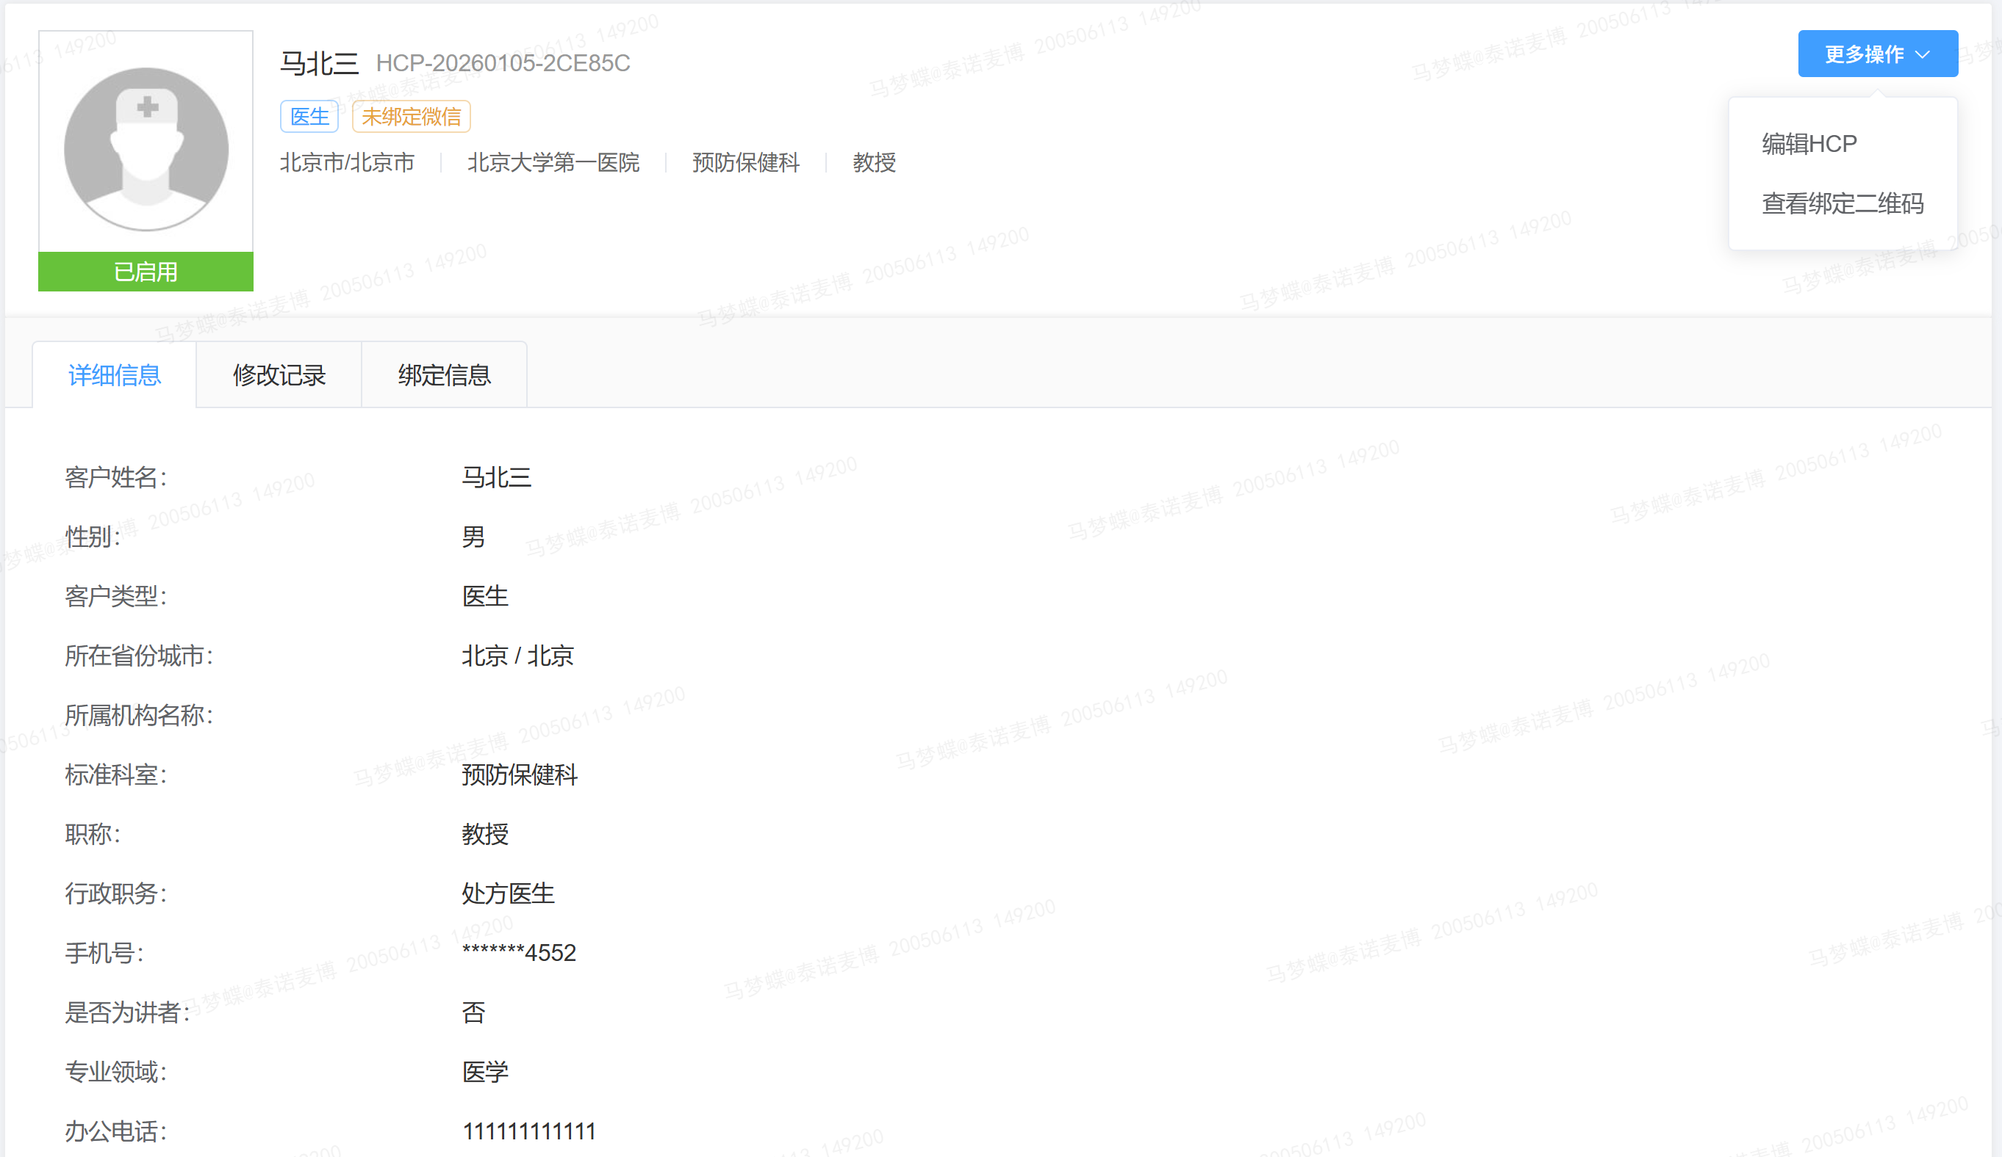
客户管理—客户资源库—客户详情
1.点击“客户列表”页中的“详情”按钮，跳转至“客户详情页”，可查看客户详细信息
2.如需编辑客户信息，可点击右上角的“编辑客户”按钮

Slide 8
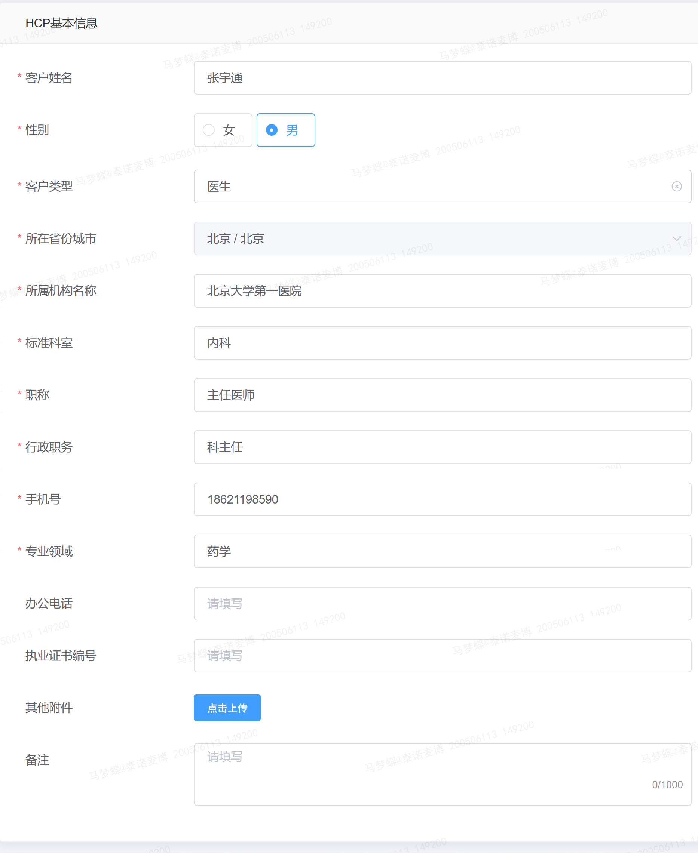
客户管理—申请客户
1.按照字段格式要求进行填写（其中表“*”为必填项）
2.客户申请只能由MR进行申请，审批流：MR → DSM → RSM → BU Head
(1)如果出现“空岗”的情况，则自动由“上级岗位”来审批，最高至“BU Head”

Slide 9
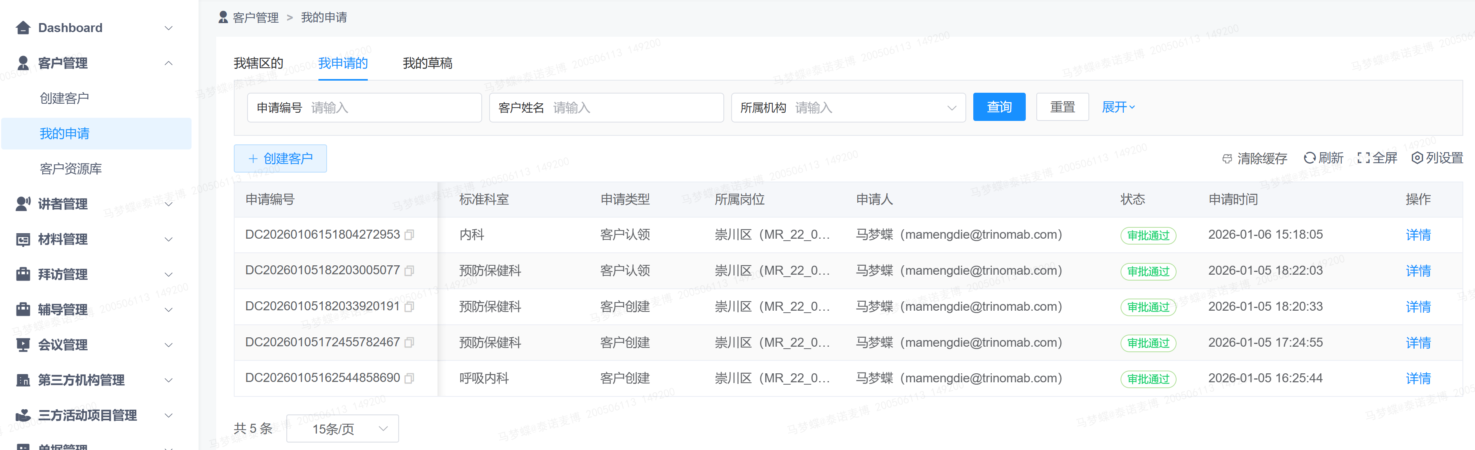
客户管理—我的申请
1.提交完客户申请后，可在“我的申请”页面中，查看审批的结果

Slide 10
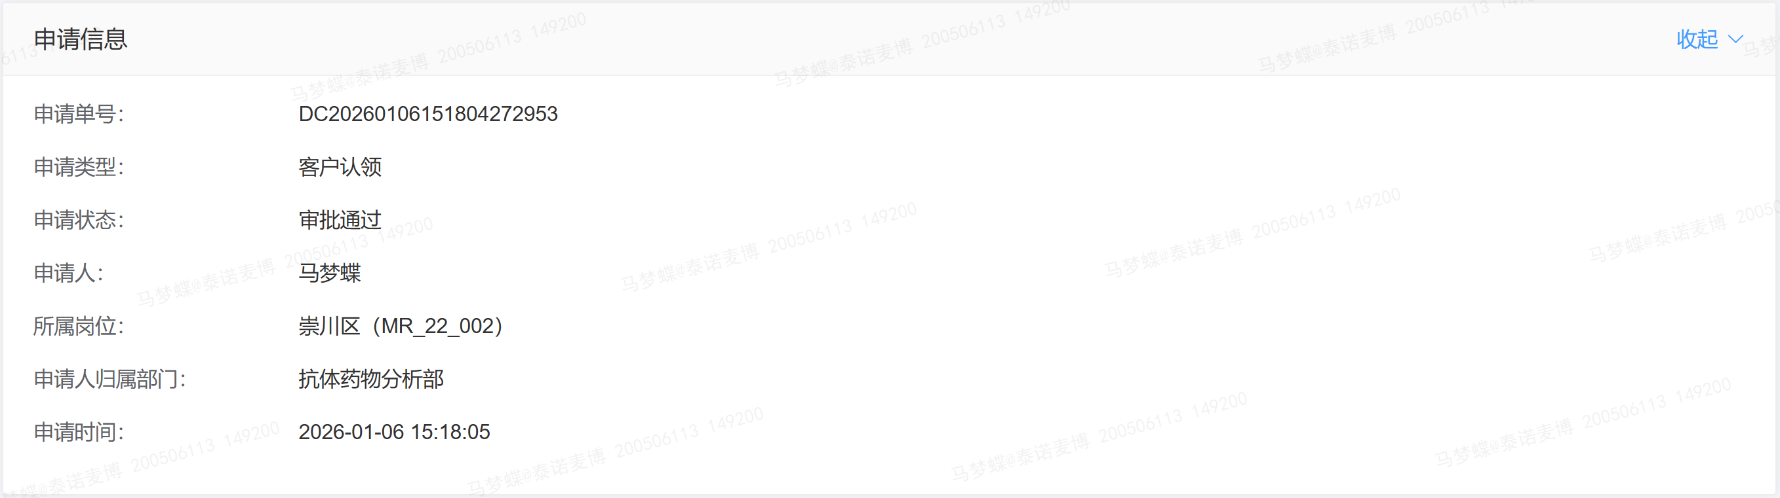
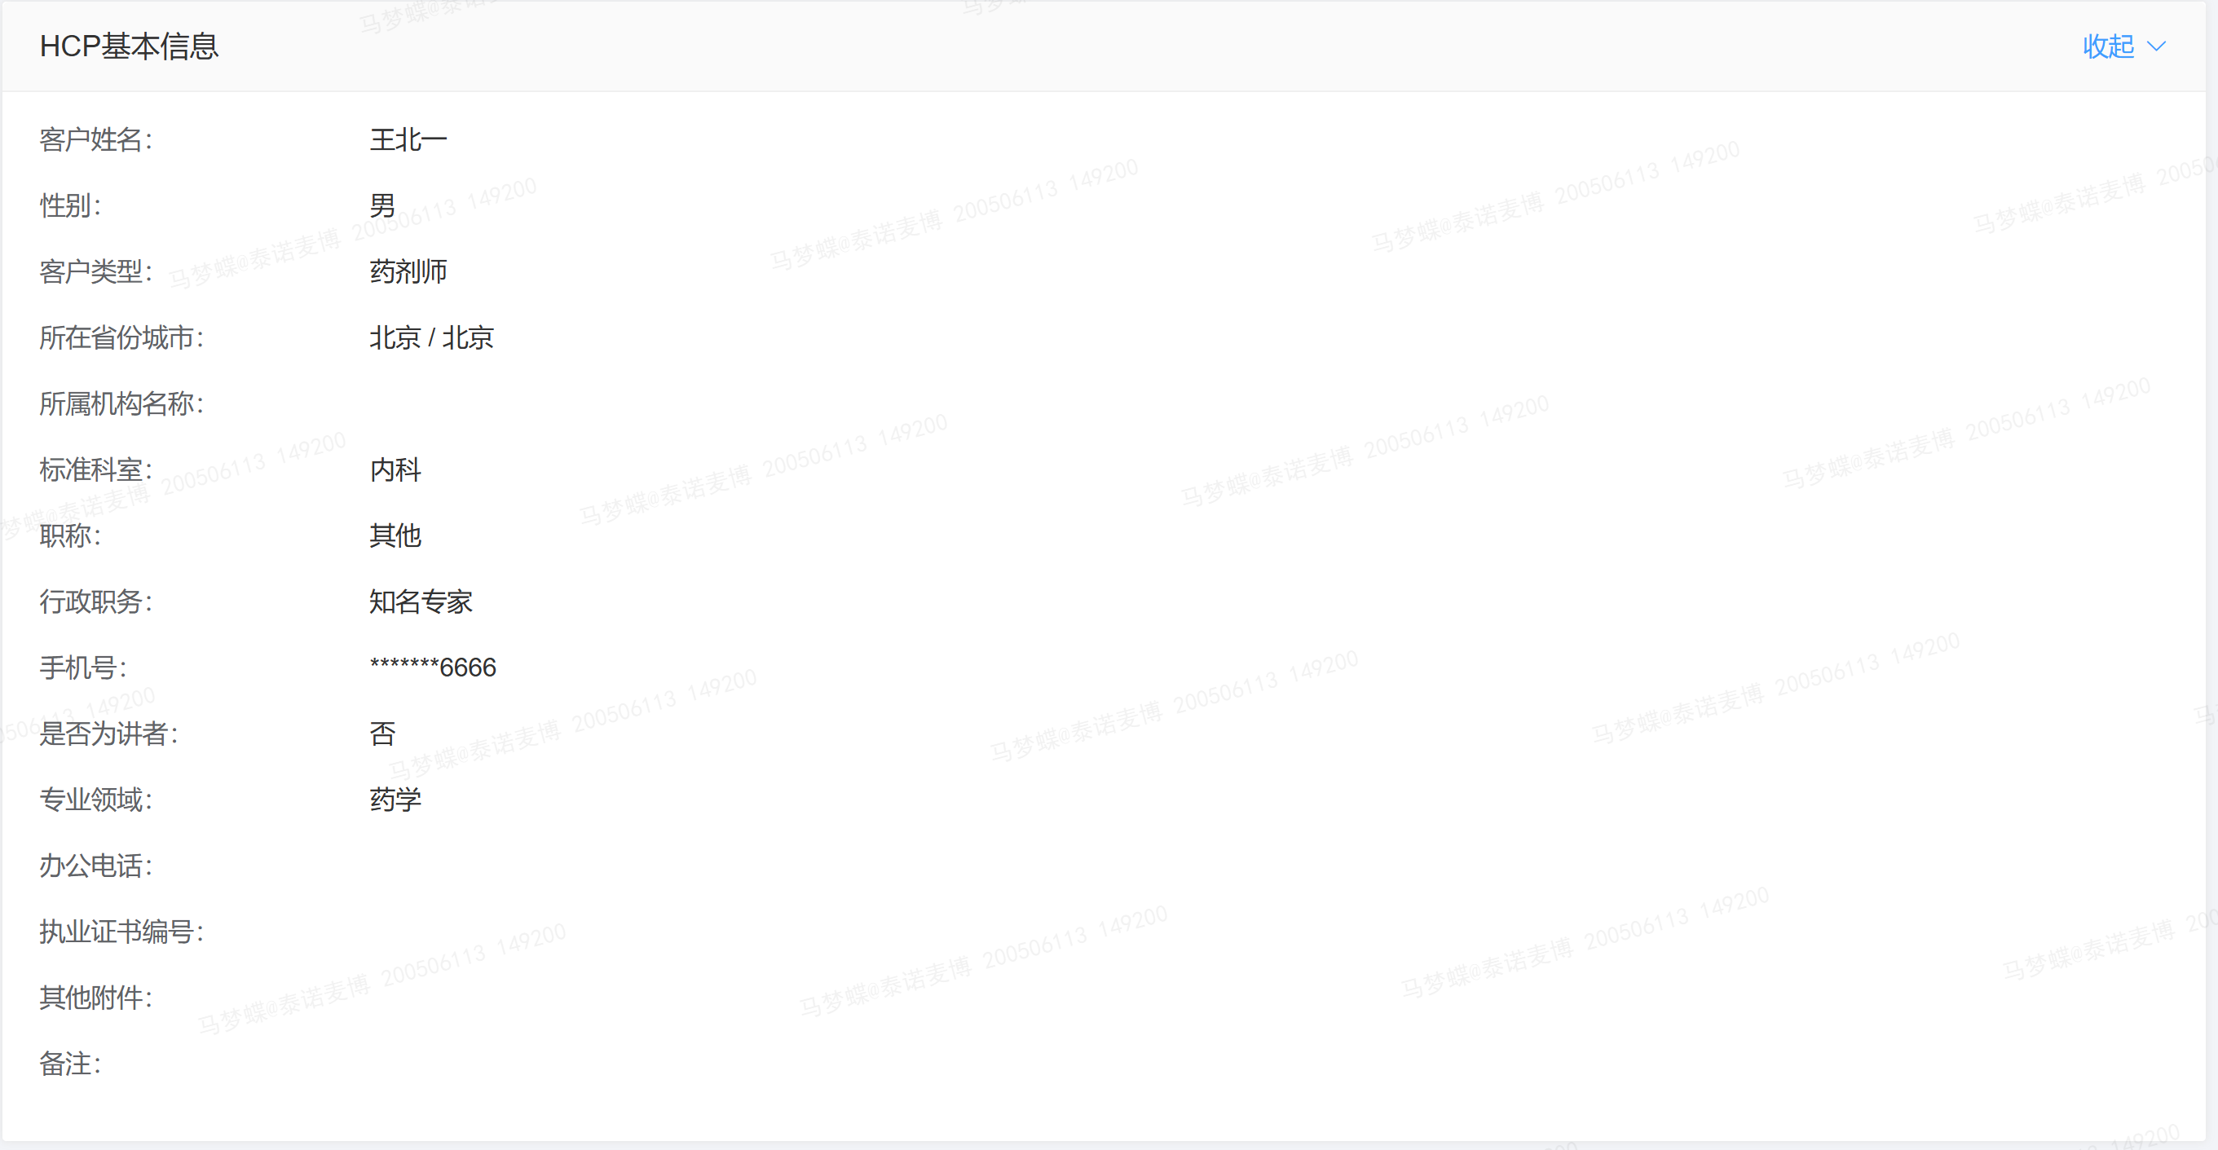
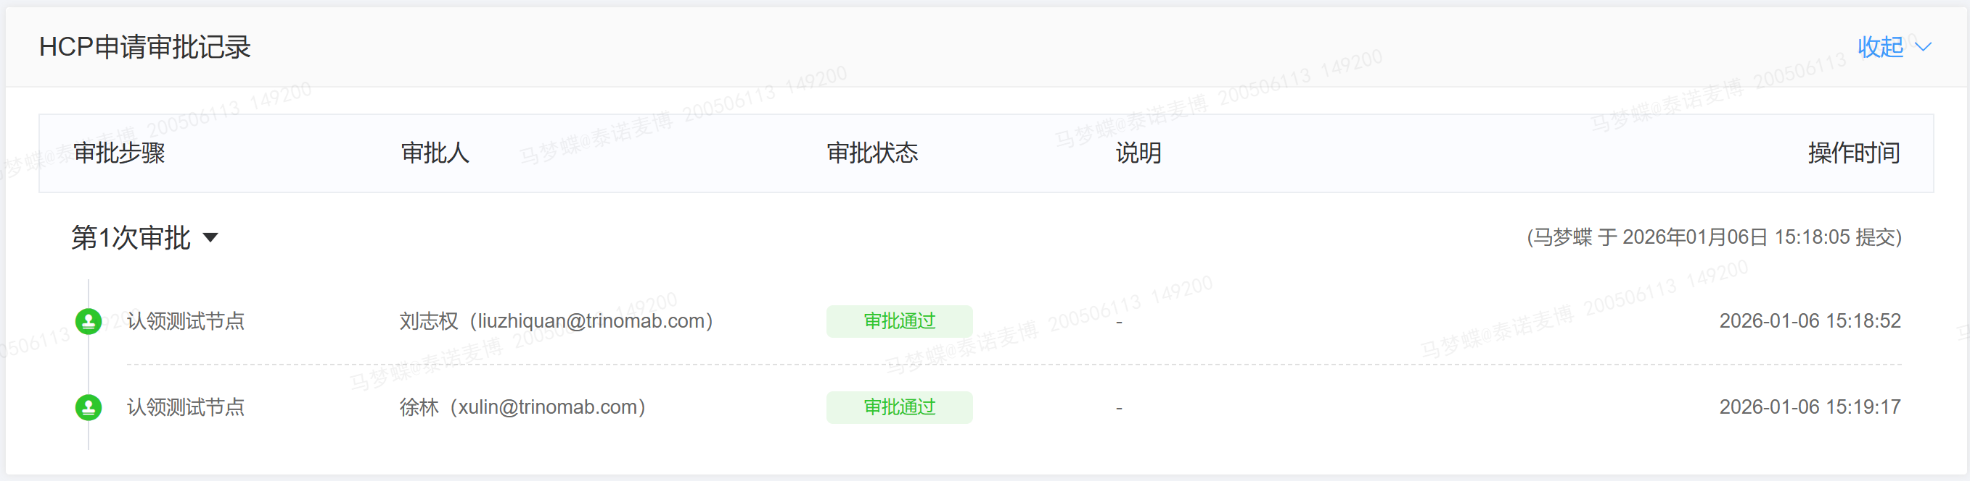
客户管理—我的申请—申请详情
1.点击“我的申请”列表页中的“详情”，可查看客户申请的详细信息，以及审批进度

Slide 11
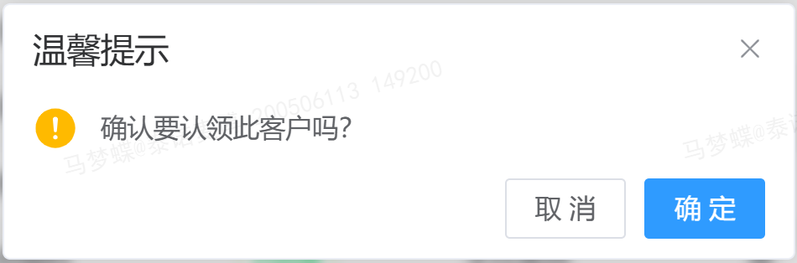
客户管理—客户资源库
1.“非目标客户”页面，为所属辖区机构内的全部客户。
2.每个月窗口期内，代表可以从“非目标客户”页面进行“认领”操作（点击“认领”—“确定”按钮），认领审批通过后，客户就会直接进入到“目标客户”页面中（认领审批流：MR → DSM → RSM ）
【注】： ①在窗口期外，无法进行“认领”操作；② “认领”操作，只能由“MR”进行操作

Slide 12
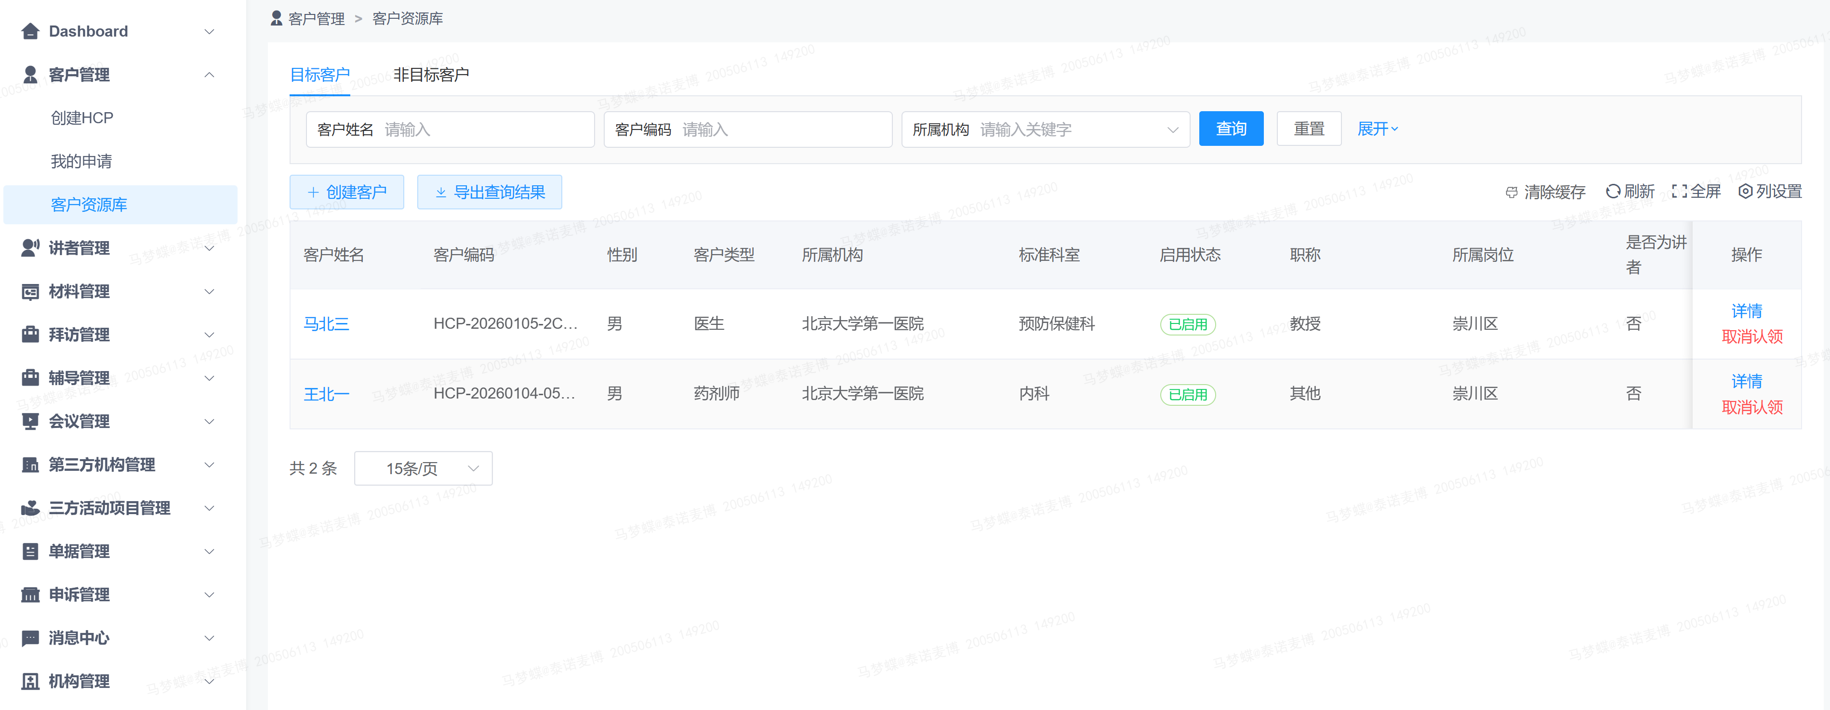
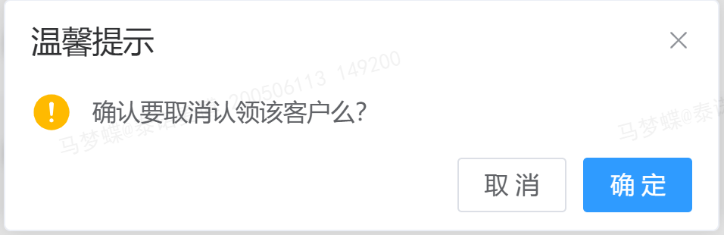
客户管理—客户资源库
1.“客户管理”—“客户资源库”，默认展示所属辖区下的目标客户数据（可以切换到“非目标客户”页面）
2.每个月窗口期内，代表可以从“目标客户”页面进行“取消认领”操作（点击“取消认领”—“确定”按钮），取消认领审批通过后，客户就会直接进入到“非目标客户”页面中（取消认领审批流：MR → DSM → RSM ）
【注】：①在窗口期外，无法进行“取消认领”操作；② “取消认领”操作，只能由“MR”进行操作

Slide 13
02 机构管理

Slide 14
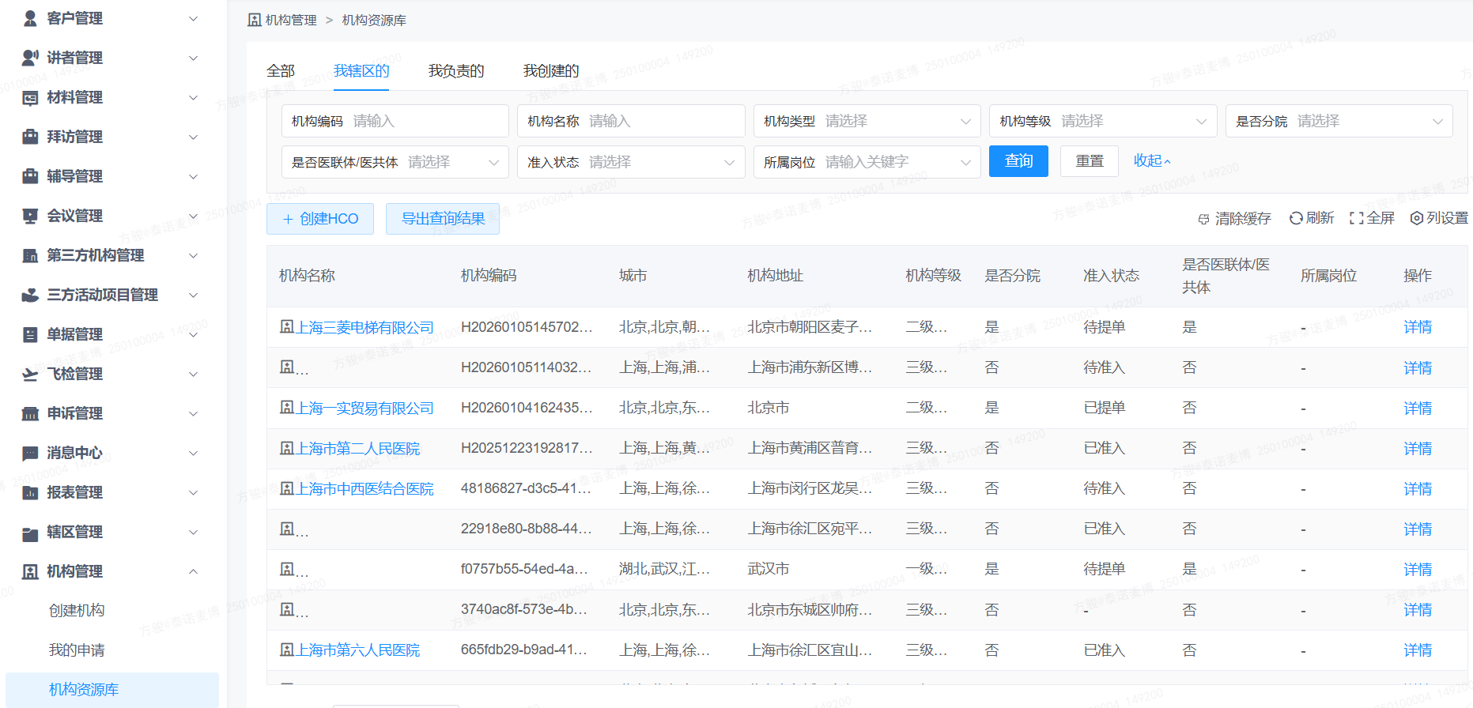
机构管理—机构资源库
1.“我创建的”：DSM创建的机构数据
“我辖区的”：所属辖区下的机构数据（DSM及以上岗位能看到）
“我负责的”：可以看到覆盖辖区下的目标机构（仅MR可以看到）
“全部”：所有创建的机构数据（仅有管理员可看到）
2.每个月窗口期内，DSM可以进行机构申请，审批通过后，就会直接进入到“机构资源库”页面中（审批流： DSM → RSM → BU Head ）
【注】：①只有DSM才可以进行机构申请；②在窗口期外，无法申请机构

Slide 15
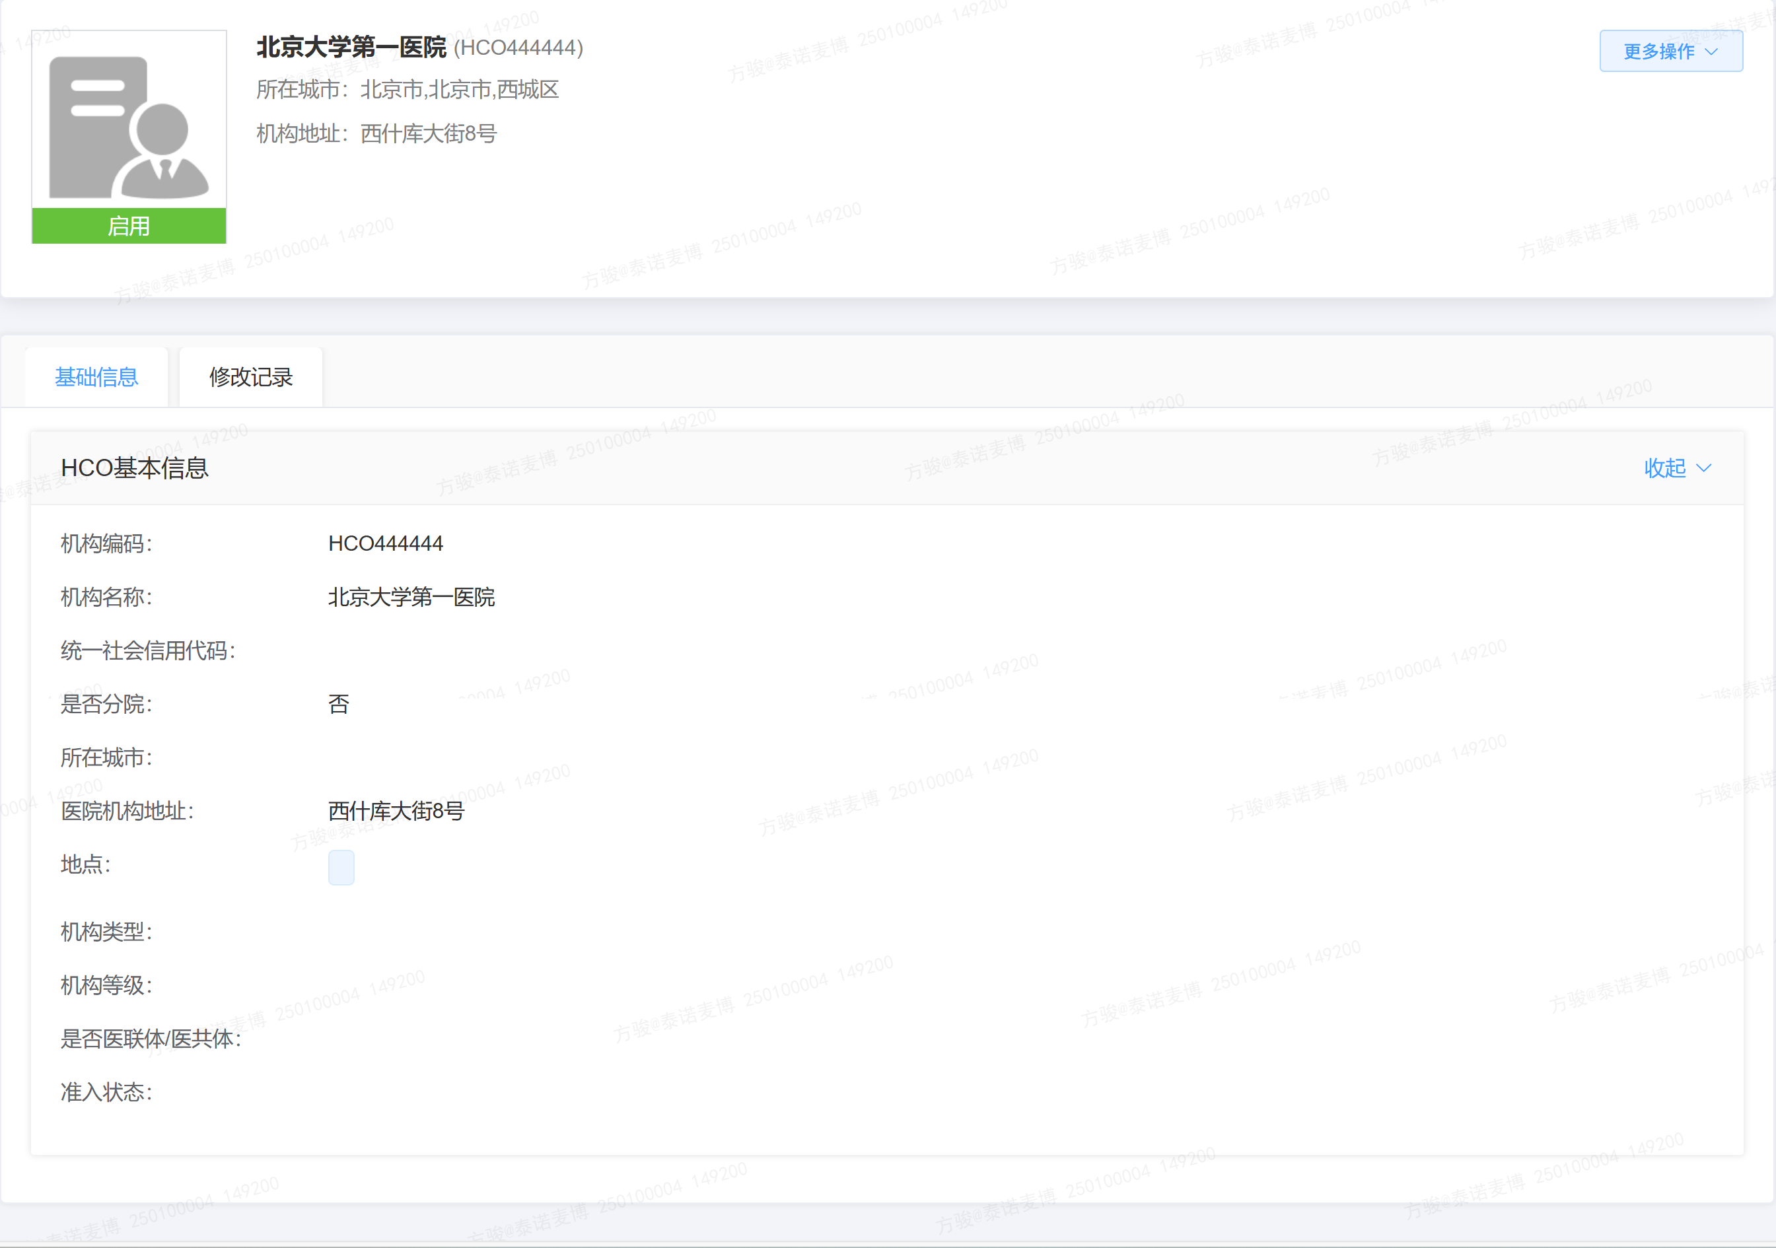
机构管理—机构资源库—机构详情
1.点击“机构列表”页中的“详情”按钮，跳转至“机构详情页”，可查看机构详细信息
2.如需编辑机构信息，可点击右上角的“编辑”按钮

Slide 16
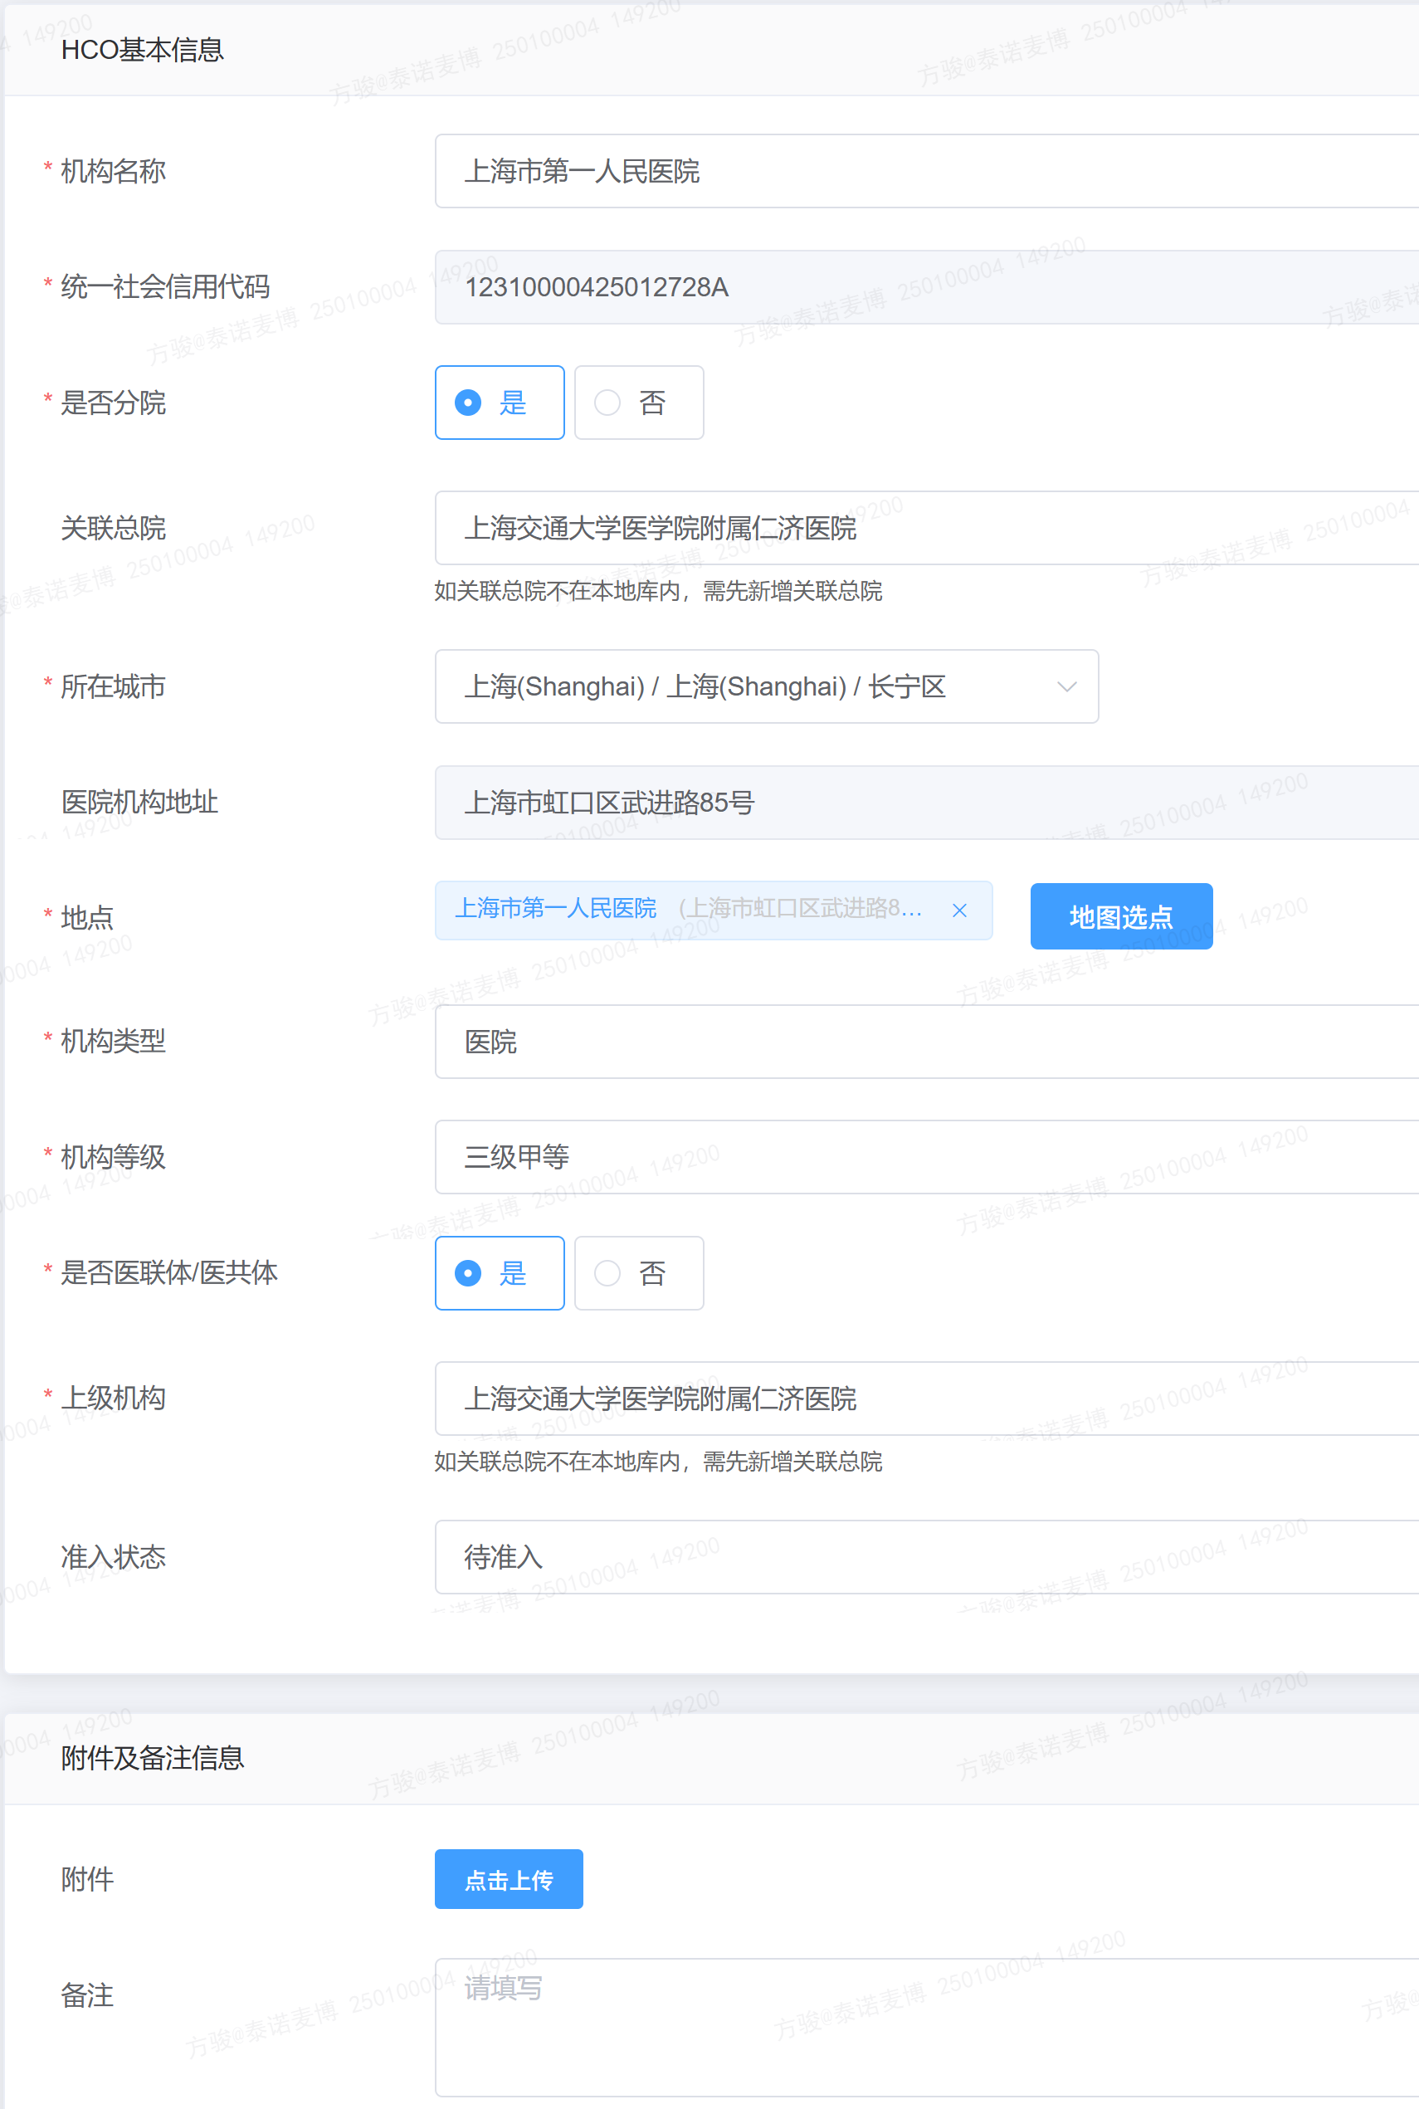
机构管理—申请机构
1.按照字段格式要求进行填写（其中表“*”为必填项）
2.机构申请只能由DSM发起申请，审批流：DSM → RSM → BU Head
(1)如果出现“空岗”的情况，则自动由“上级岗位”来审批，最高至“BU Head”
3.申请页面相关字段
(1)是否分院：【如果“是否分院”为“是”，则需选择关联的总院（本地机构库中选择）】
①当“是否分院”为“否”的时候，只能选择自身关联【省份-城市】范围内的机构数据
②当“是否分院”为“是”的时候，则可选择 非【省份-城市】关联关系内的机构数据
(2)机构名称：通过企查查接口查询选择
(3)统一社会信用代码：企查查查询结果自动带出
(4)地点：在百度地图上选择对应的地理位置
(5)医院机构地址：百度地图上选择完地理位置后，自动带出

Slide 17
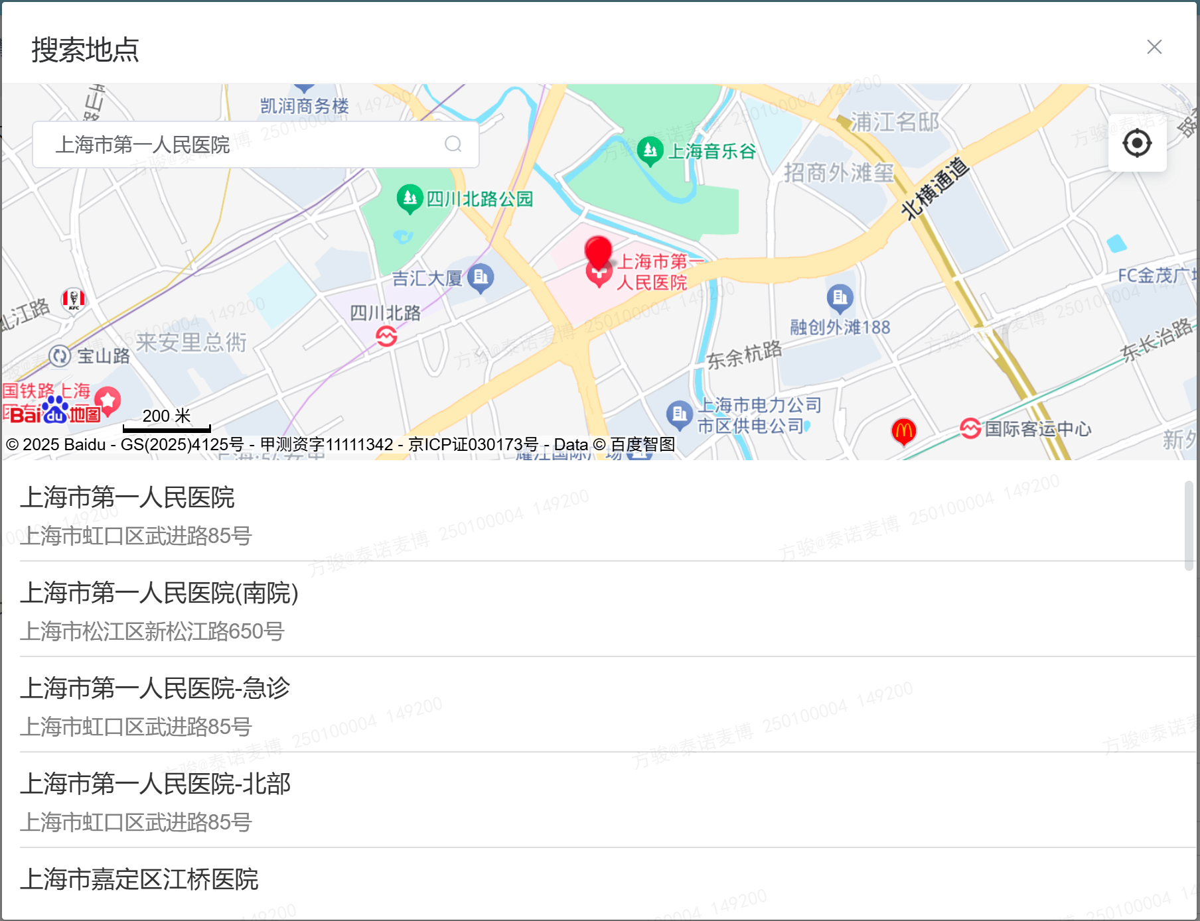
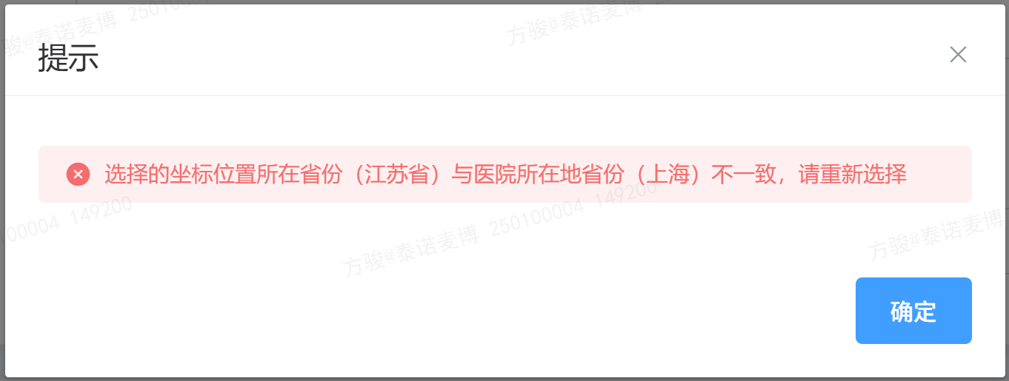
机构管理—申请机构
(6)所在城市：
①当“是否分院”为“是”的时候，可以选择非关联关系的【省份-城市】
②当“是否分院”为“否”的时候，只能选择自身关联的【省份-城市】
【注】当“是否分院”为“否”，提交申请的时候，如果选择的不是自身关联的“省份-城市”，则会弹窗报错
(7)是否医联体/医共体：
注：若“是否医联体/医供体”为“是”，则需选择“上级机构”(选择本地库中的机构)

Slide 18
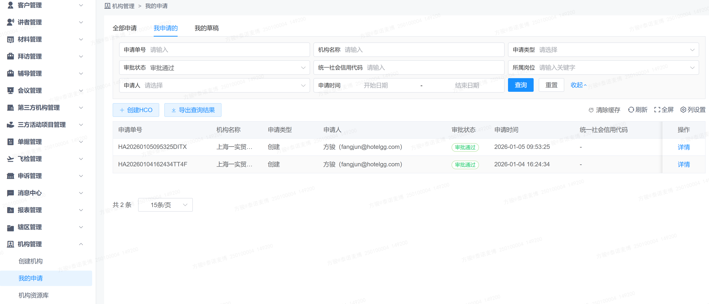
机构管理—我的申请
1.提交完机构申请后，可在“我的申请”页面中，查看审批的结果

Slide 19
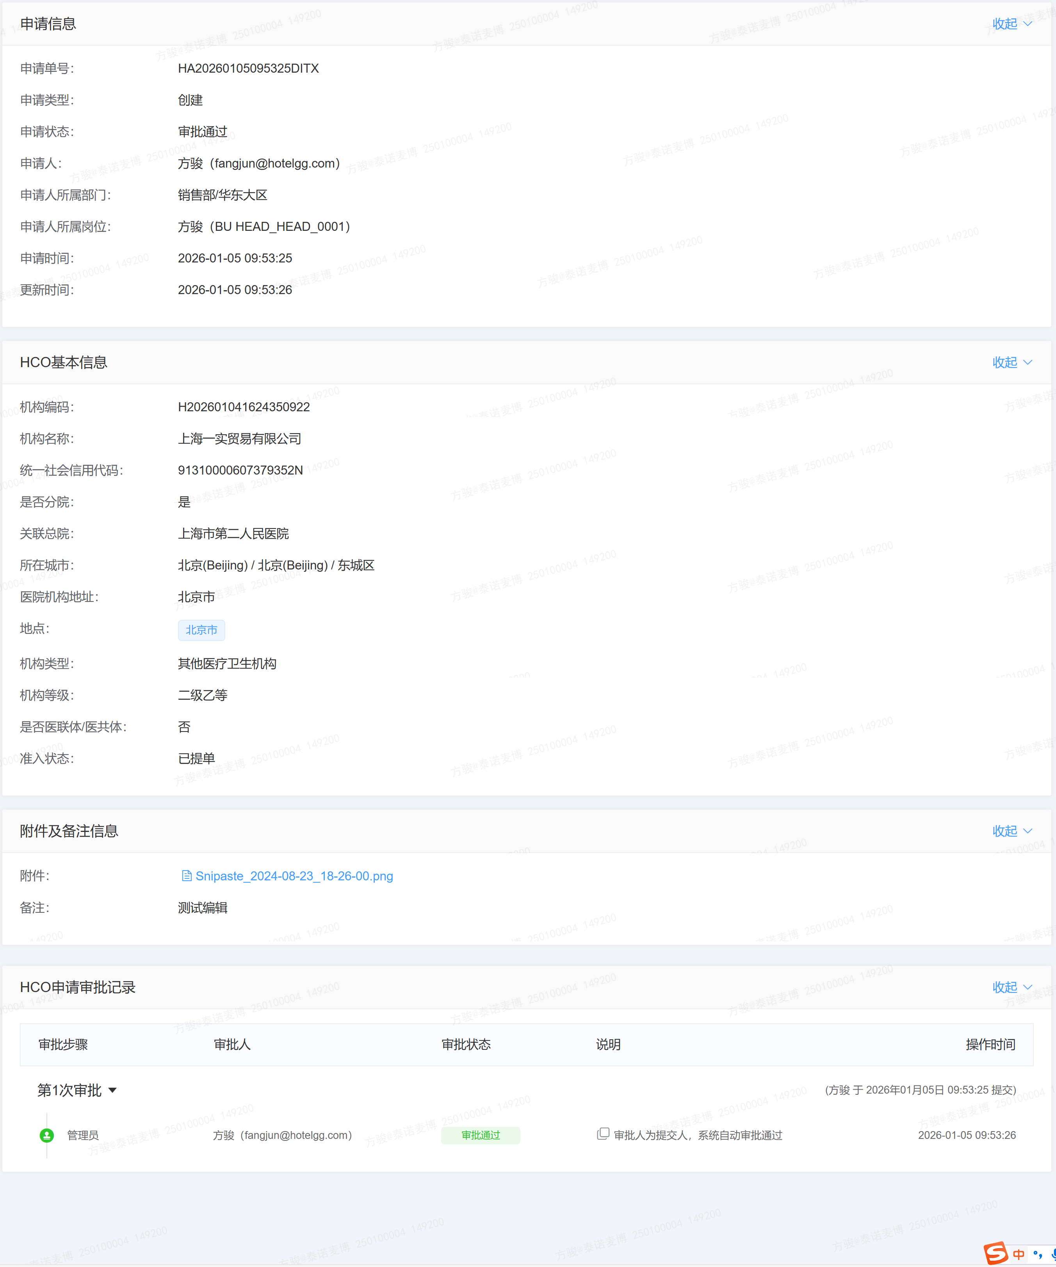
机构管理—我的申请—申请详情
1.点击“我的申请”列表页中的“详情”，可查看机构申请的详细信息，以及审批进度

Slide 20
03 岗位&人岗管理

Slide 21
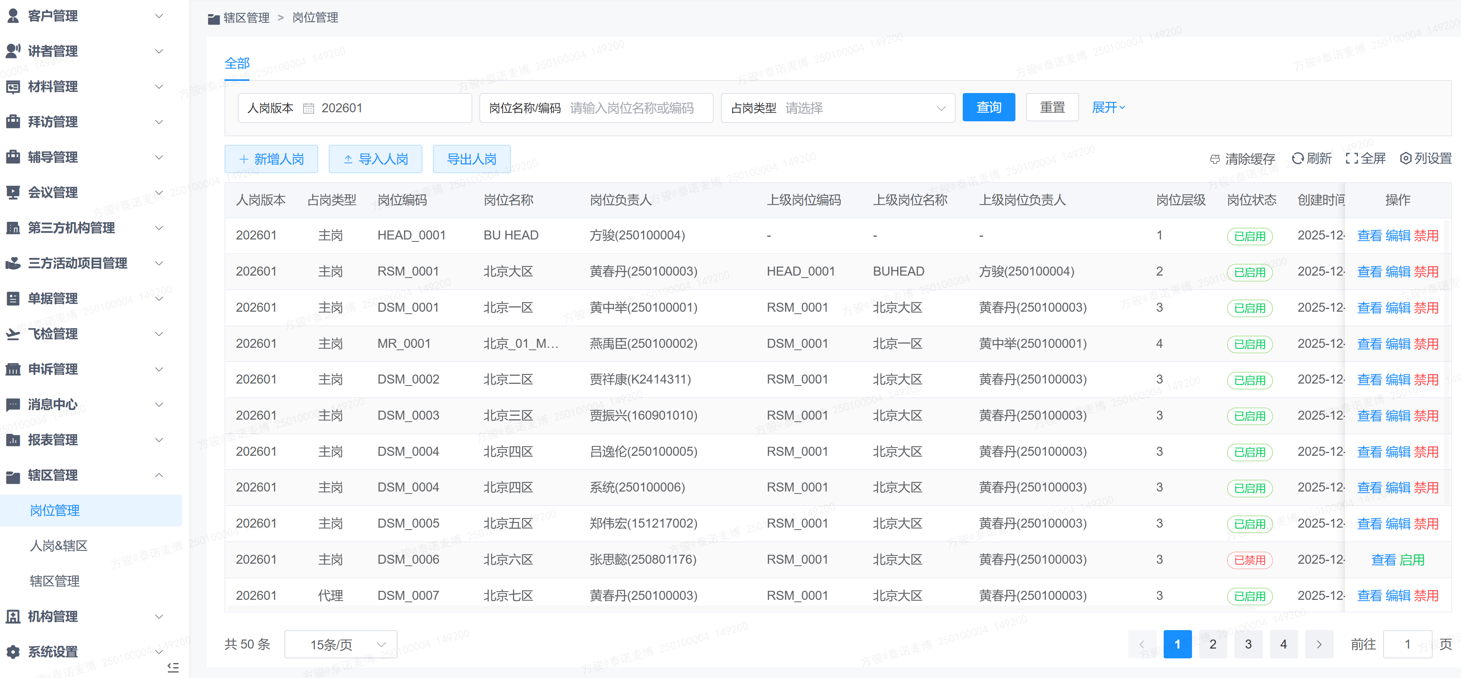
辖区管理—岗位管理
1.支持管理员批量导入&导出岗位和人岗关系数据
2.“岗位&人岗”管理员可以实时维护
3. “人岗版本月份”筛选，默认查询“当前月份”版本的数据
4.当前版本的“人-岗”数据，为全量导入（"岗位"必填，"岗位负责人"非必填）
注：在”岗位管理“页面，维护好”人员“与”岗位“的关系后，在【”人岗&辖区“-”人岗“】页面，也同步展示“人-岗”的数据

Slide 22
辖区管理—岗位管理
4.代管相关：如果某个“主岗”上有人（张三）休假了，则：
①步骤1：SFE人员手动将 张三的“主岗”禁用掉
②步骤2：SFE人员手动新增一个岗位，"占岗类型"为“代管”，并且选择“岗位负责人”（李四）
③步骤3：等张三休假回来后，管理员再将该 李四的“代管”岗位禁用
【注】a.如果该代管岗位有存在 在途的拜访数据（未“完成”的数据）、在途的客户数据、在途的机构数据，则“代管”岗位无法禁用（给个文案提示：该“代管”岗位存在在途的XXX数据，暂无法禁用）
b.当 李四的“代管”岗位开启生效后，张三的“主岗”岗位自动禁用掉；同理，当 张三的“主岗”重新开启后，李四的“代管”岗位也自动禁用

Slide 23
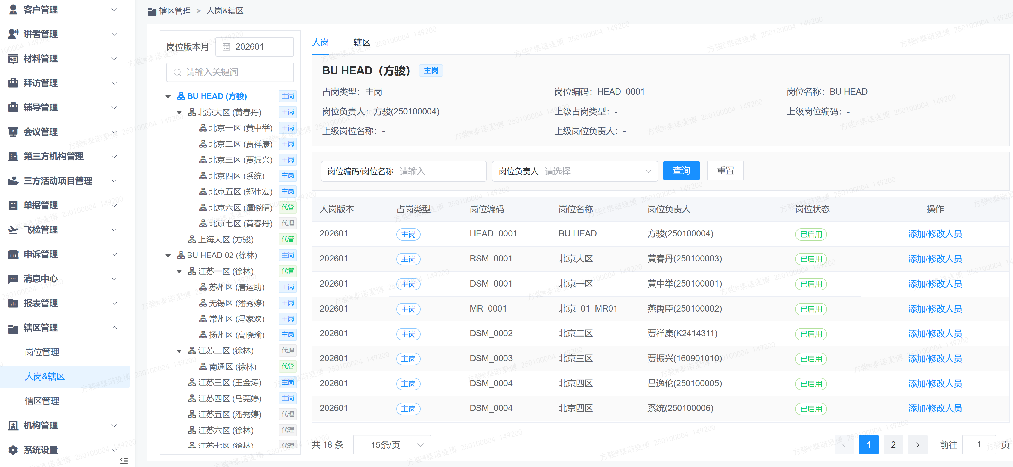
辖区管理—人岗&辖区
1.左侧的“岗位树”展示的是DSM及以上的岗位：
(1)"人岗"Tab页：点击左侧岗位树的“岗位”时，在右侧展示其自身及下属的岗位
(2)“辖区”Tab页：点击左侧岗位树的“岗位”时，在右侧展示当前月份对应辖区下的数据
2.在“人岗&辖区”-“人岗”页面中，维护好“人员”与“岗位”的关系后，【岗位管理】页面，也会同步“人-岗”的数据

Slide 24
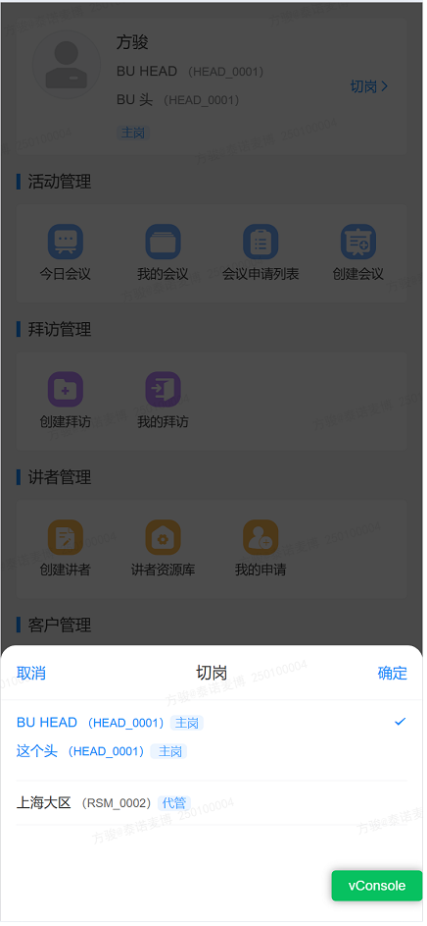
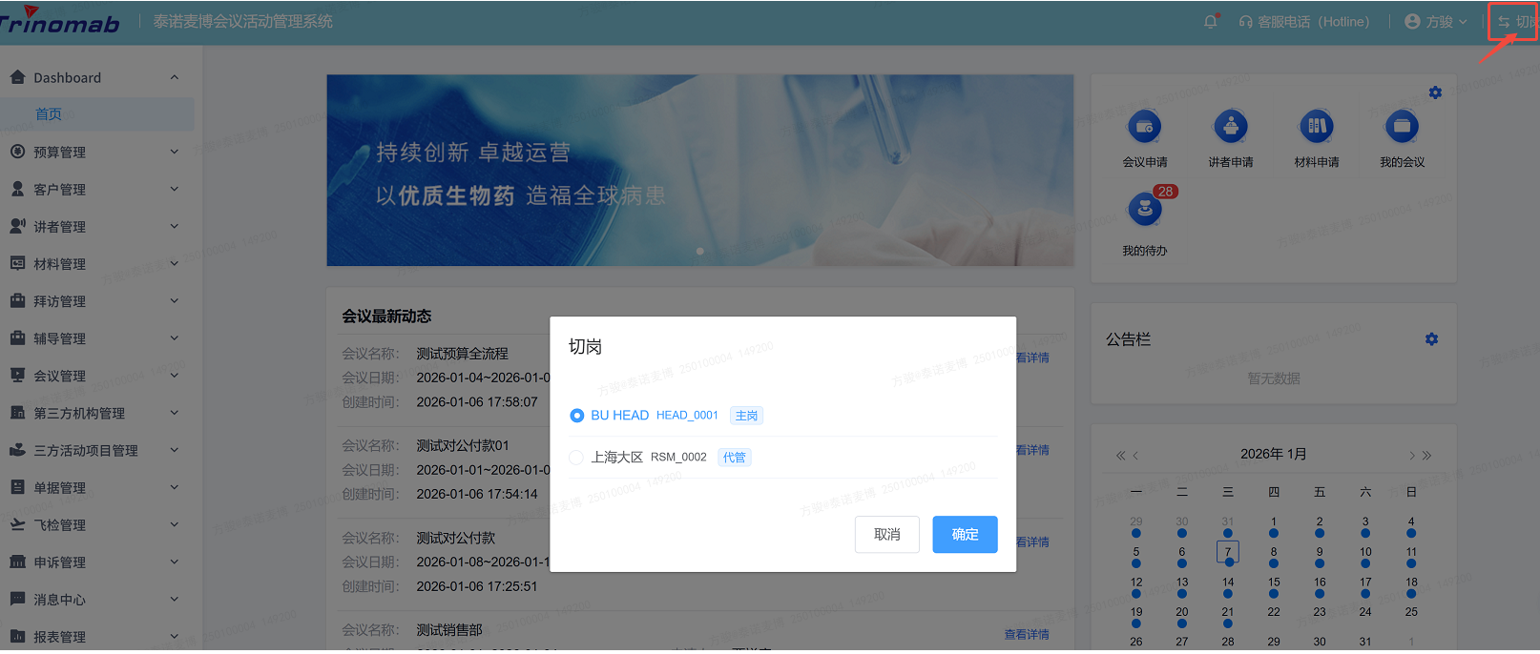
辖区管理—岗位切换
1. 如当前登录账号存在多个岗位，点击右上角“切岗”按钮，进行岗位的切换：
(1)系统支持通过切换岗位，进行相应业务和权限事项处理

Slide 25
04 辖区管理

Slide 26
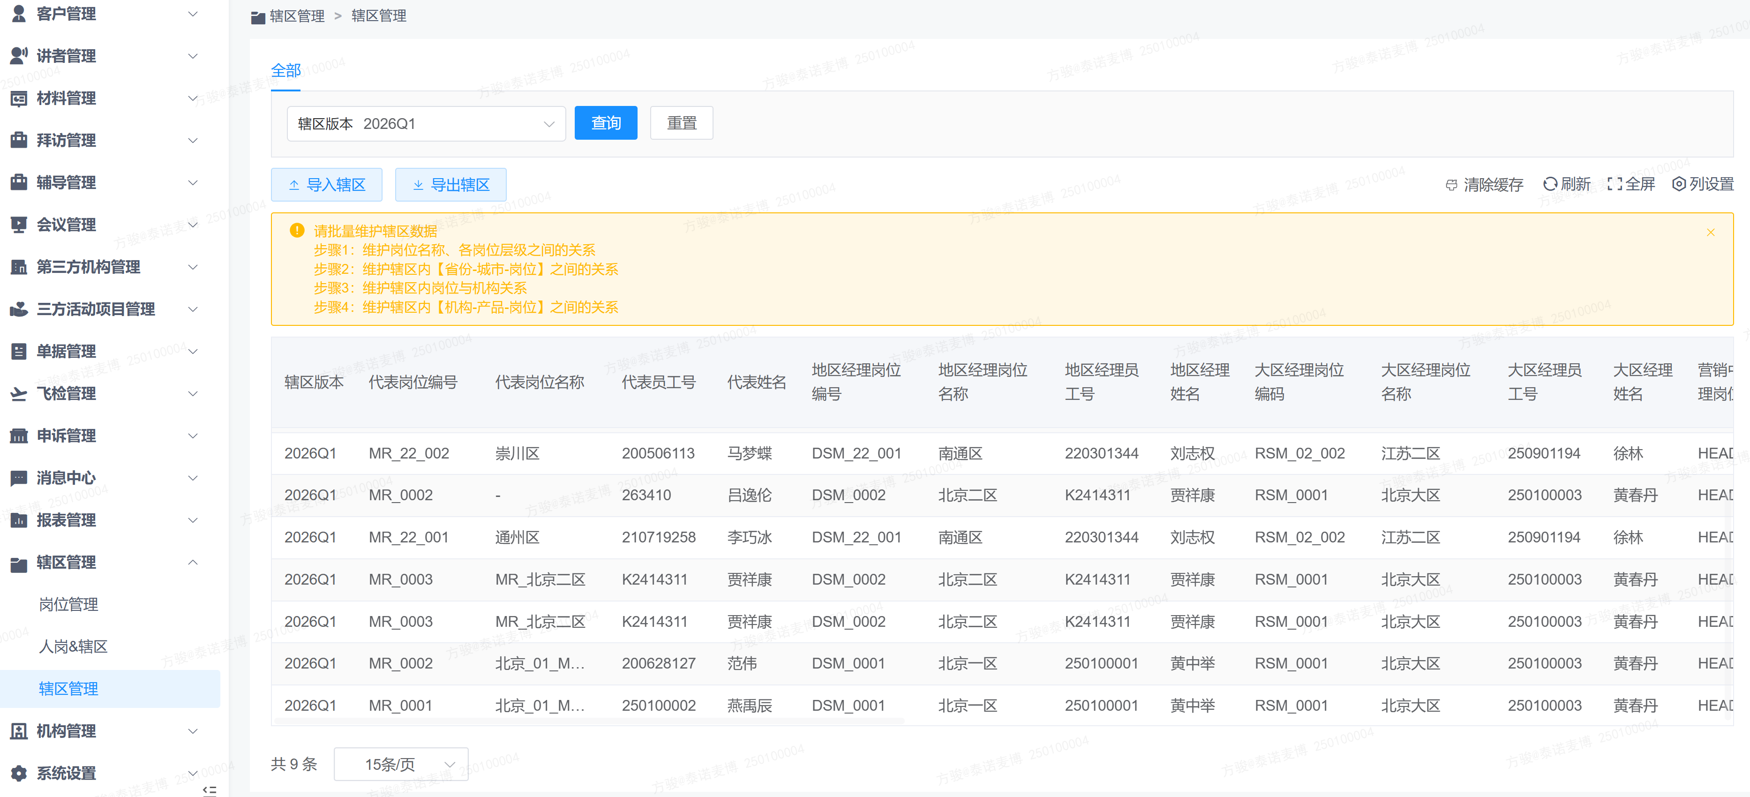
辖区管理—辖区管理
1.支持管理员批量导入维护辖区数据（按季度维护）

Slide 27
05 窗口期管理

Slide 28
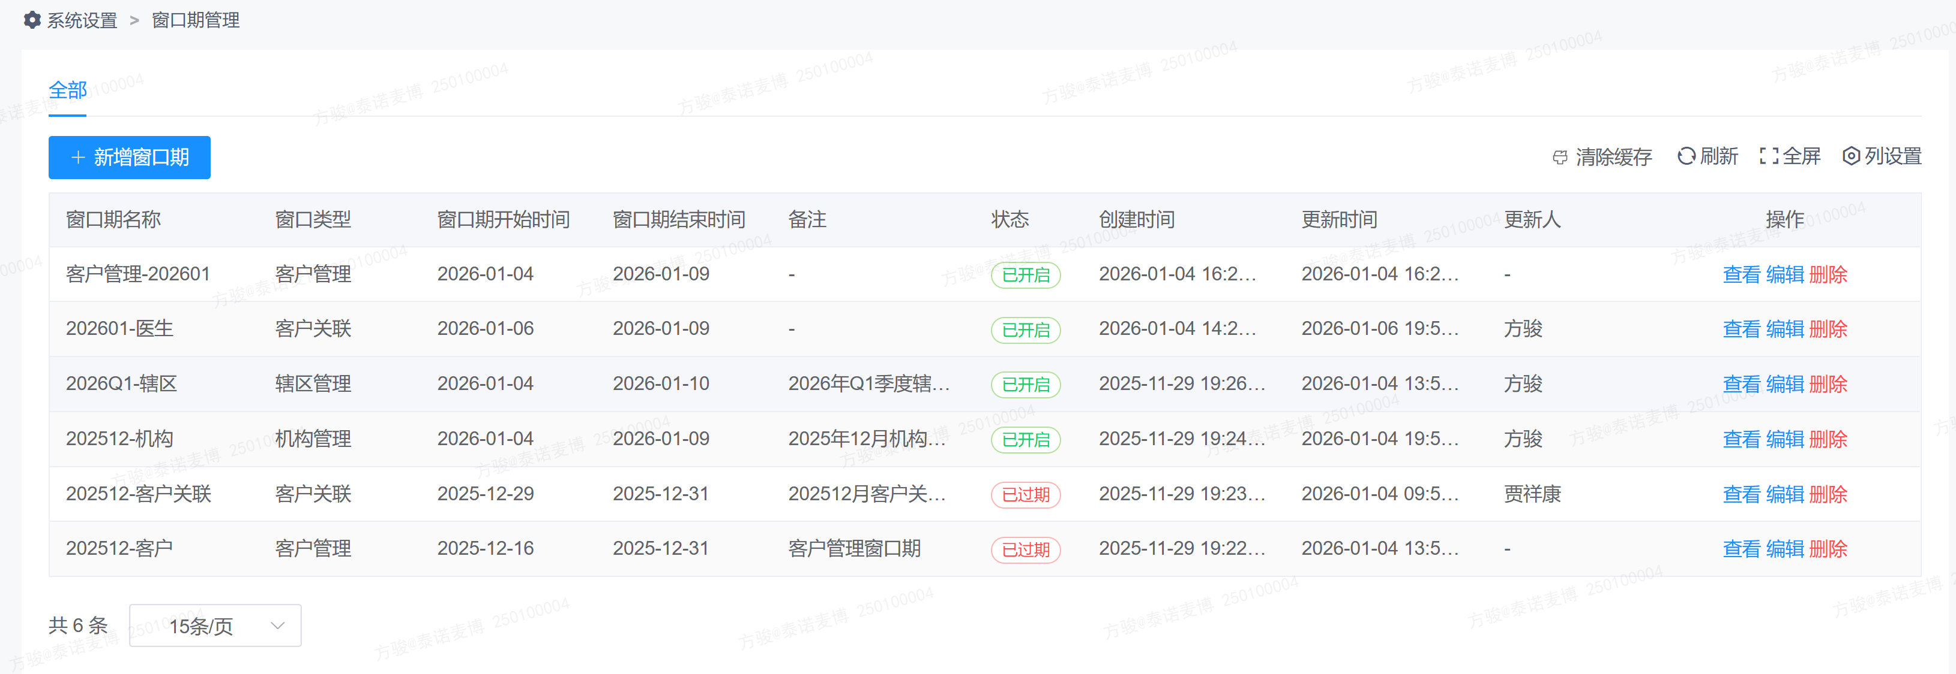
窗口期管理
1.只有SFE人员可以手工维护窗口期
2.“窗口期类型”包括：客户管理、客户关联、医院管理、辖区管理
注：不同的“窗口期类型”只能在窗口期内完成相关的操作，超过窗口期时间，则只能查看，不能进行相应操作（比如：客户主数据维护，每个月20~25日窗口期，需要在这个时间范围内，才可以操作客户主数据新增、变更的操作和审批）

Slide 29
06 产品管理

Slide 30
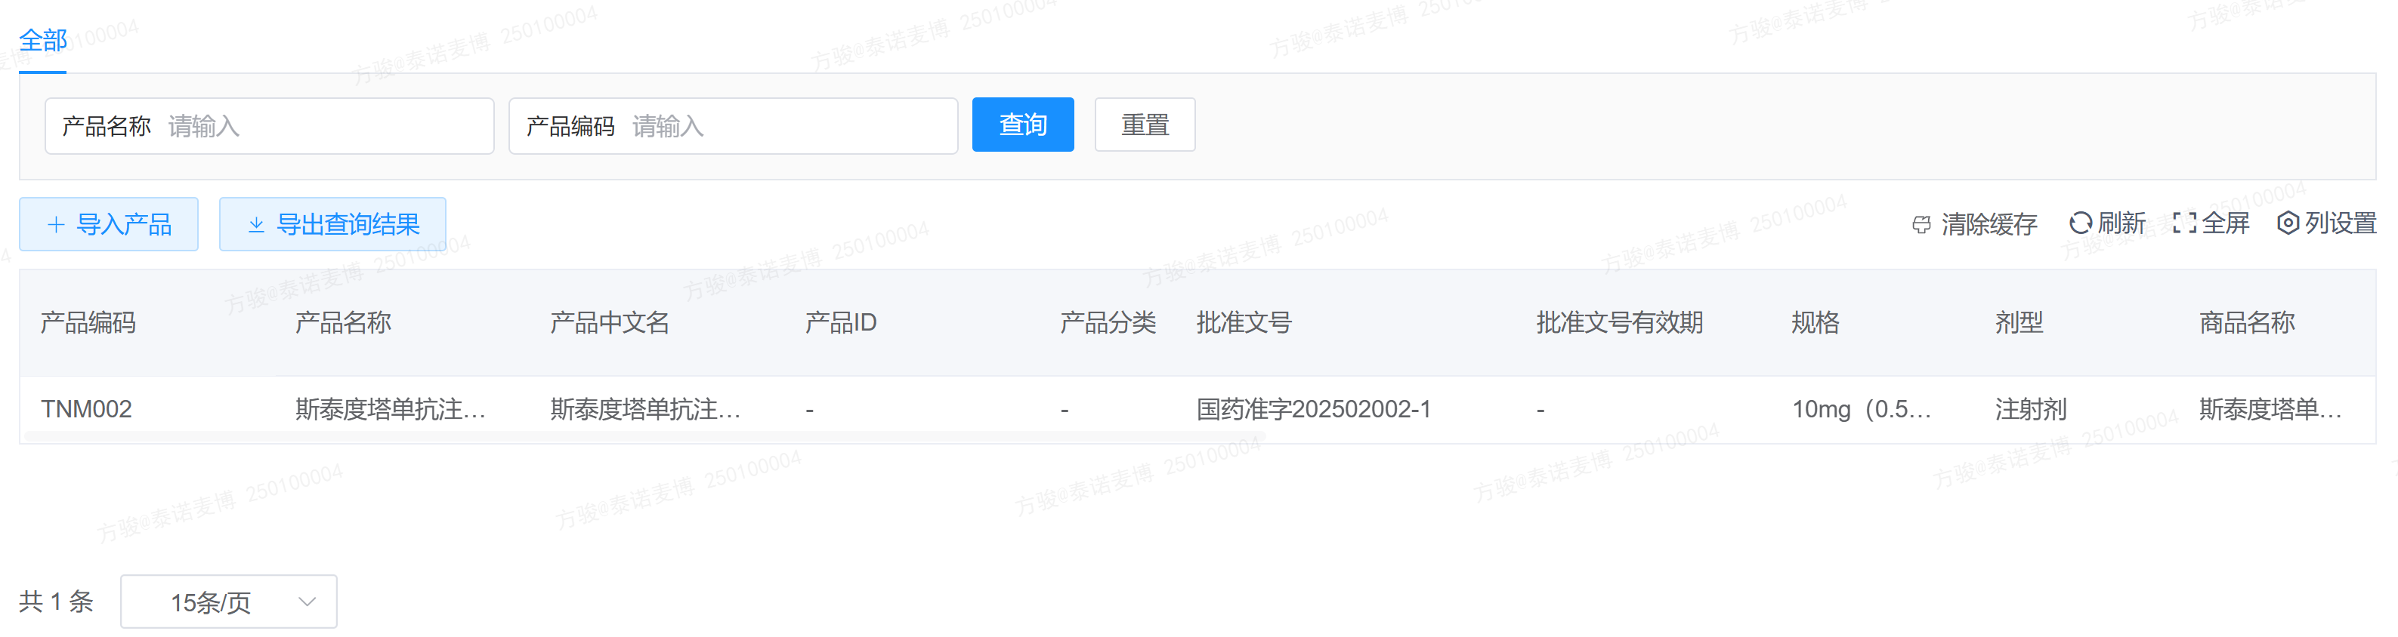
产品管理
1.“产品管理”由SFE人员进行维护（仅SFE人员 和 管理员可见，销售人员不可见）

Slide 31
07 人员管理

Slide 32
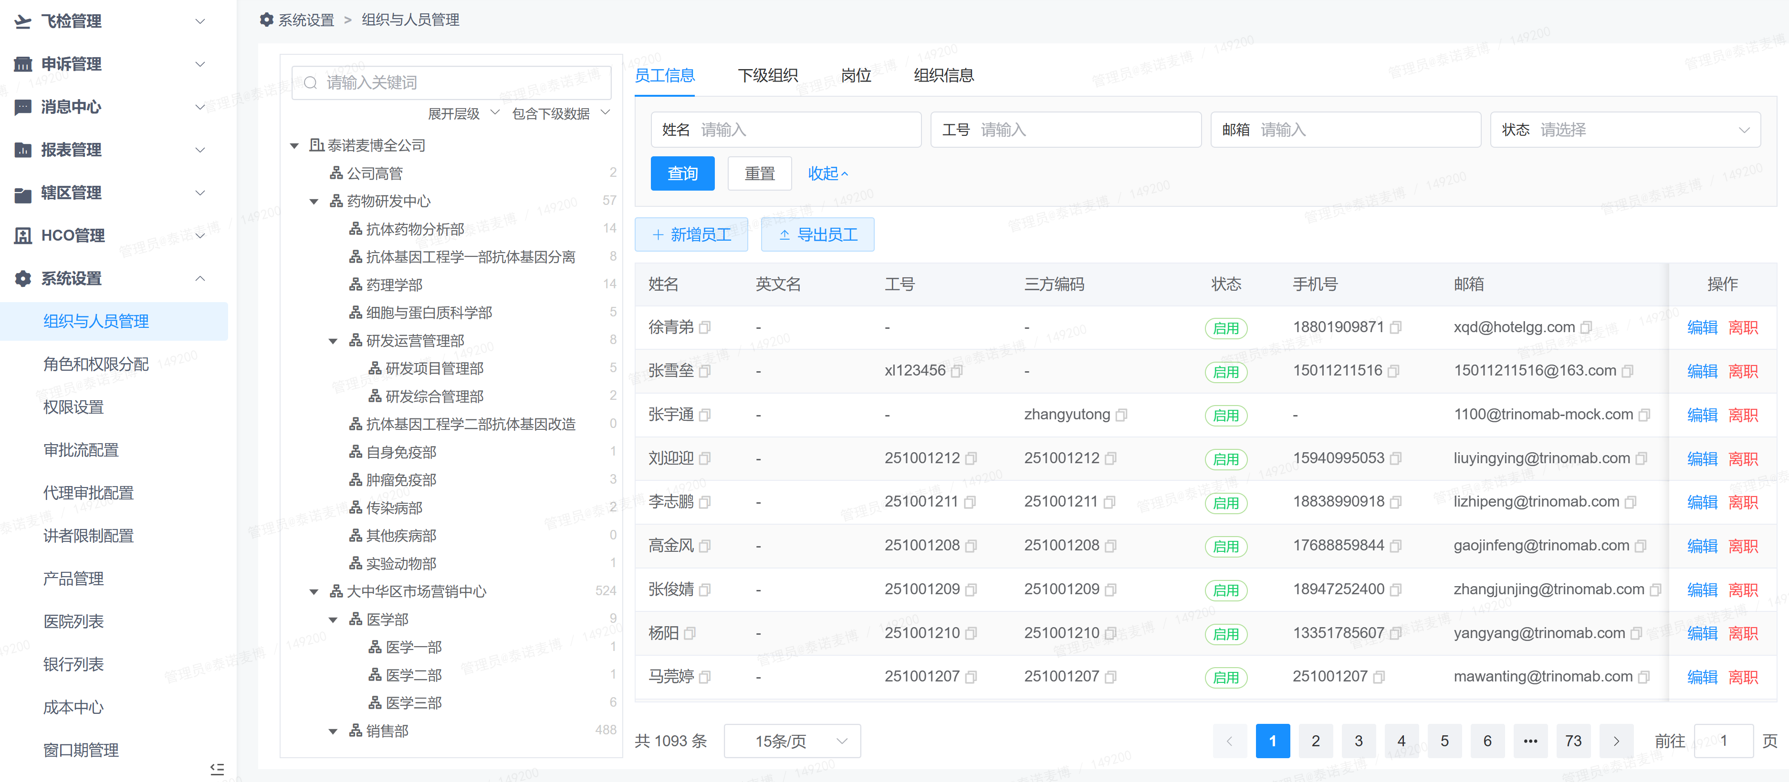
人员&组织管理
“系统设置”—“组织与人员管理”—“员工信息”处展示的是：人员、部门数据（从OA同步过来）

Slide 33
08 拜访管理

Slide 34
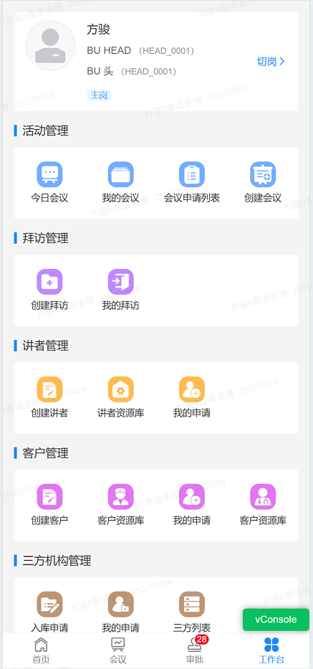
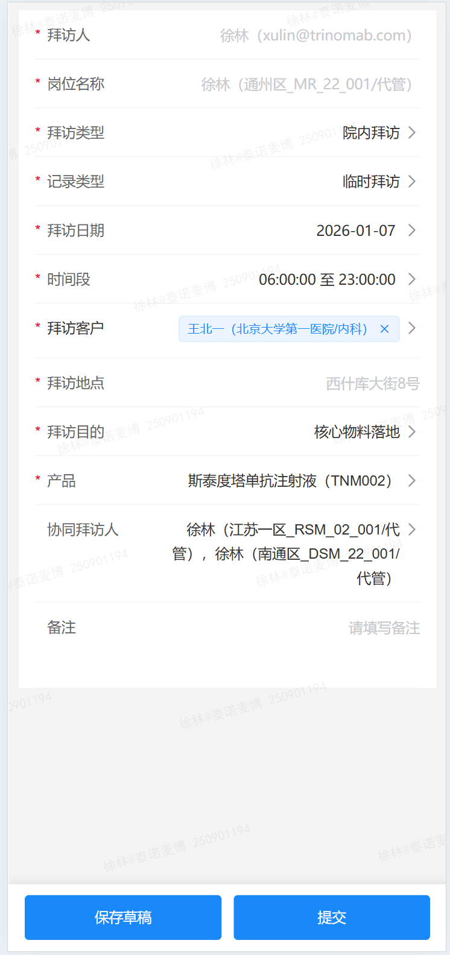
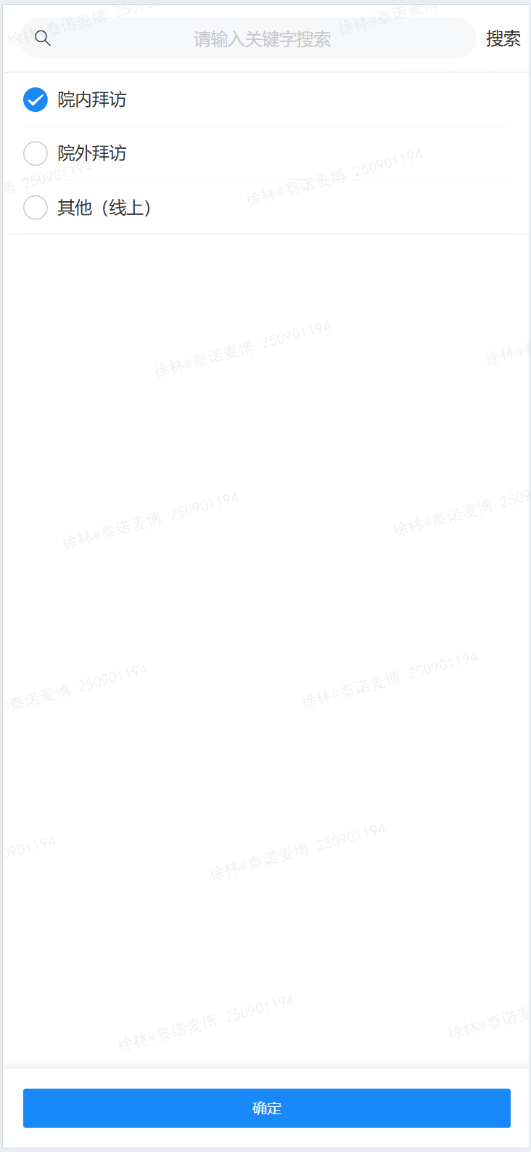
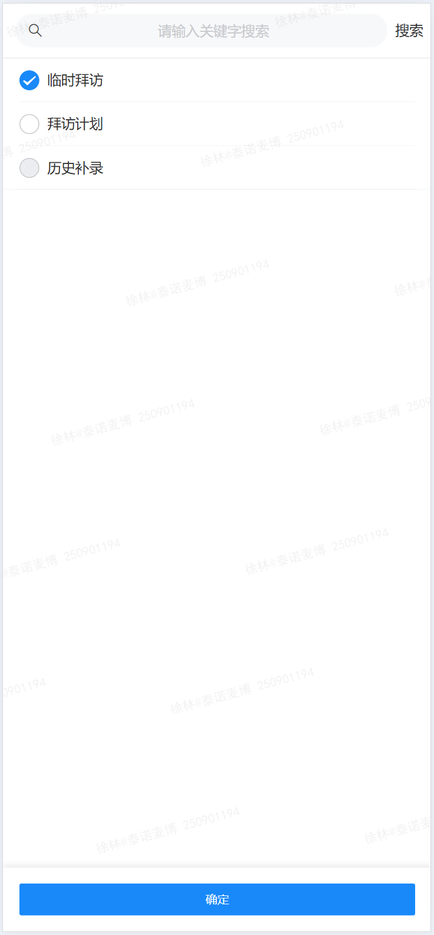
拜访管理—创建拜访
1.拜访类型包括：拜访计划、临时拜访、历史补录
注：拜访申请没有审批流
2.不同拜访类型对应的规则：
(1)拜访计划：T+1；且当月内（院内拜访需打卡签到）
(2)临时拜访：T；当天内的 00:00 ~ 23:59:59（院内拜访必须进行打卡签入/签出操作）
(3)历史补录：T-1 ~ T-7，且当月内（当“拜访渠道”为“院内拜访”时，不允许历史补录）

Slide 35
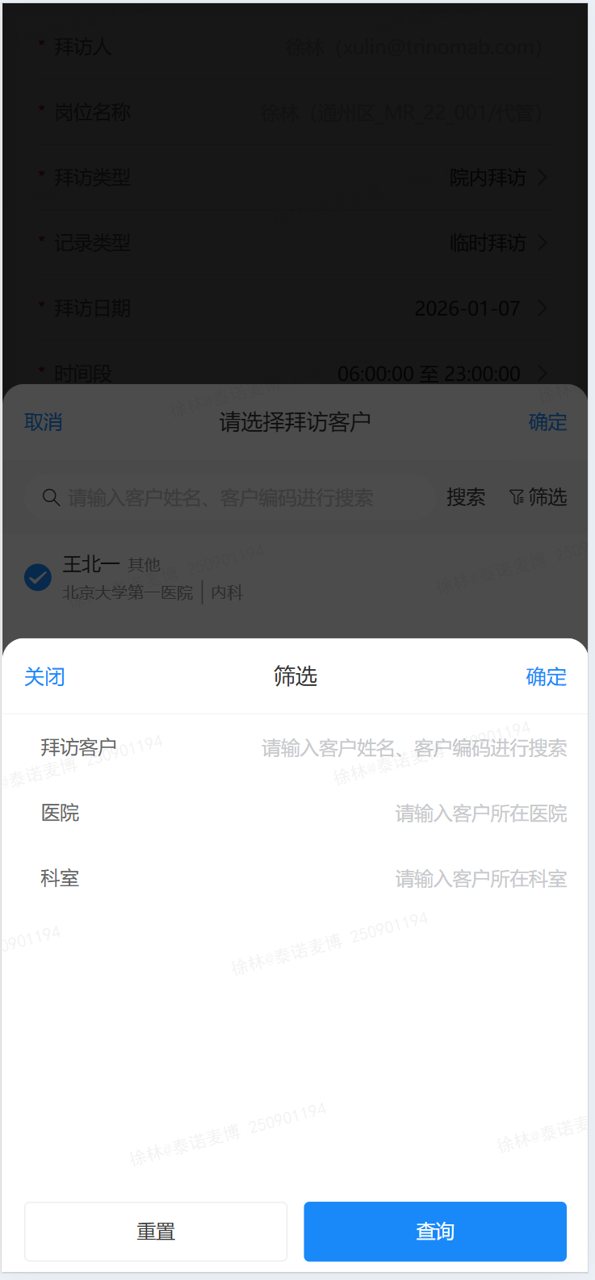
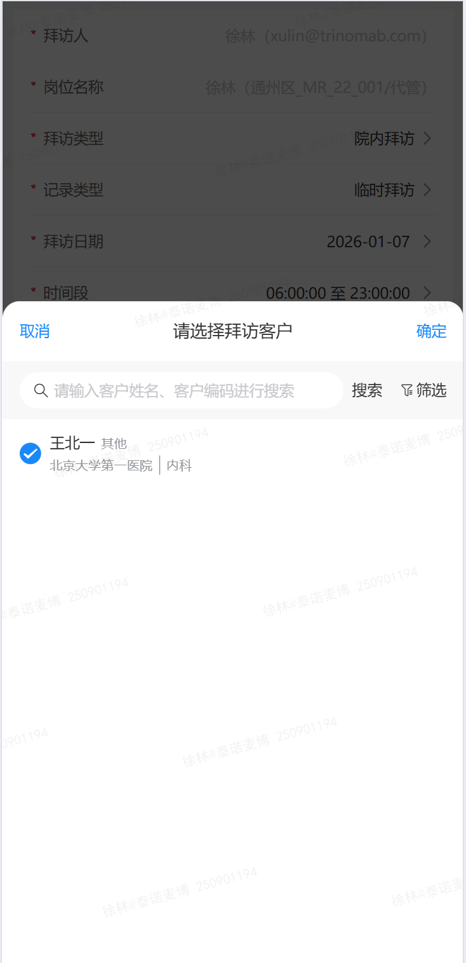
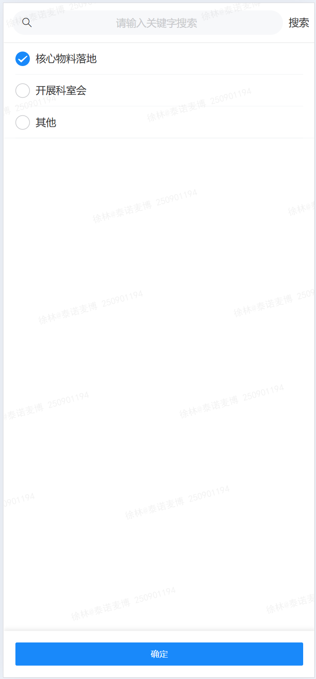
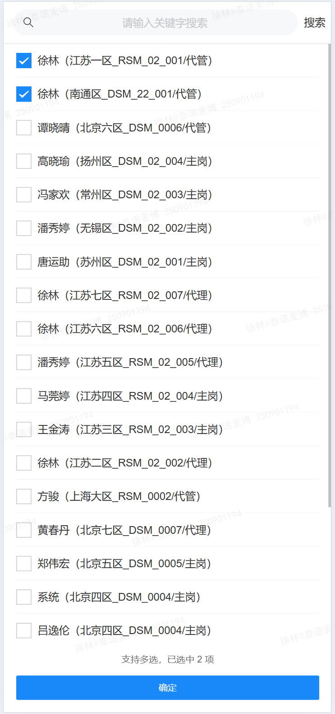
拜访管理—选择目标客户
3.“拜访客户”只能从目标机构下认领的“目标医生”中进行选择，且单个“拜访”只能选择一个客户
4.每天拜访客户的次数上限为20次（含“历史补录”）
5. “拜访地点”根据目标机构的经纬度，自动带出
6.“协同拜访人”： ①选择DSM及以上的岗位；②支持选择多个；③提交完拜访后，会给每个对应的协访人发送消息通知提醒

Slide 36
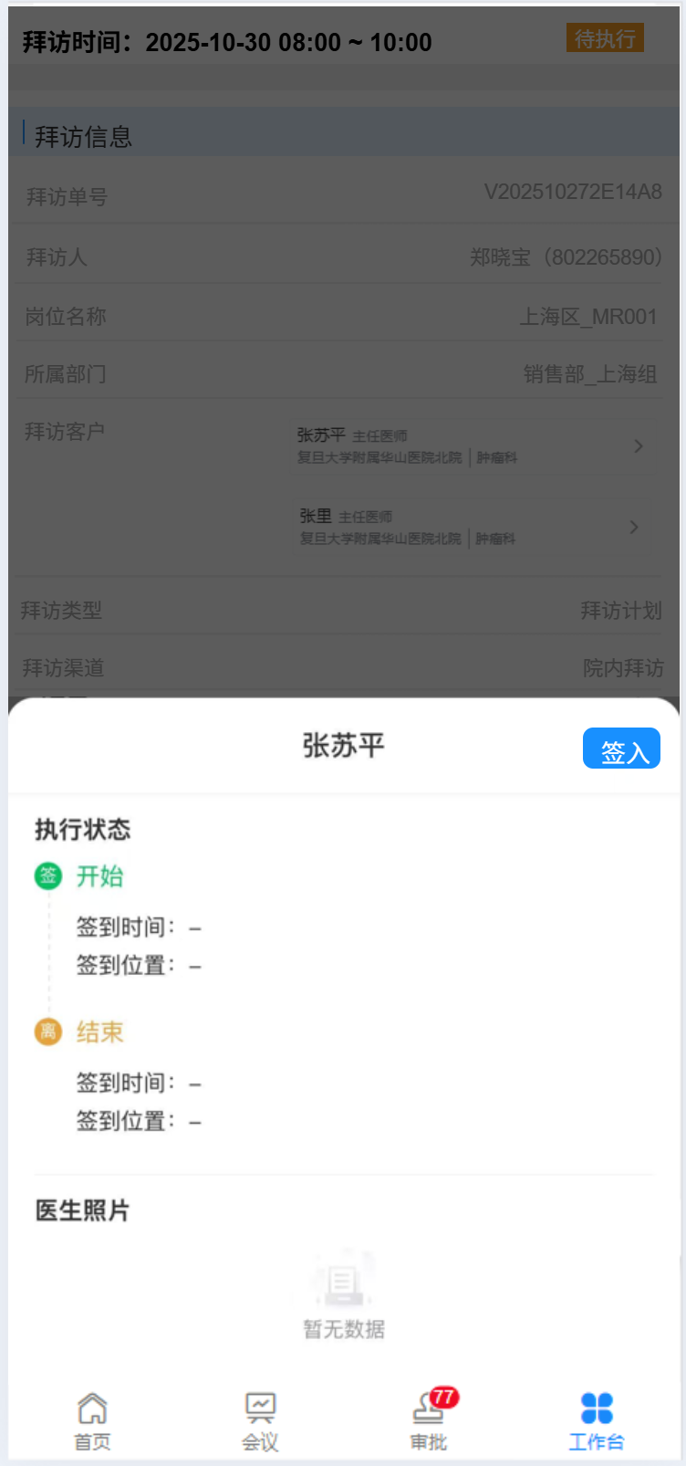
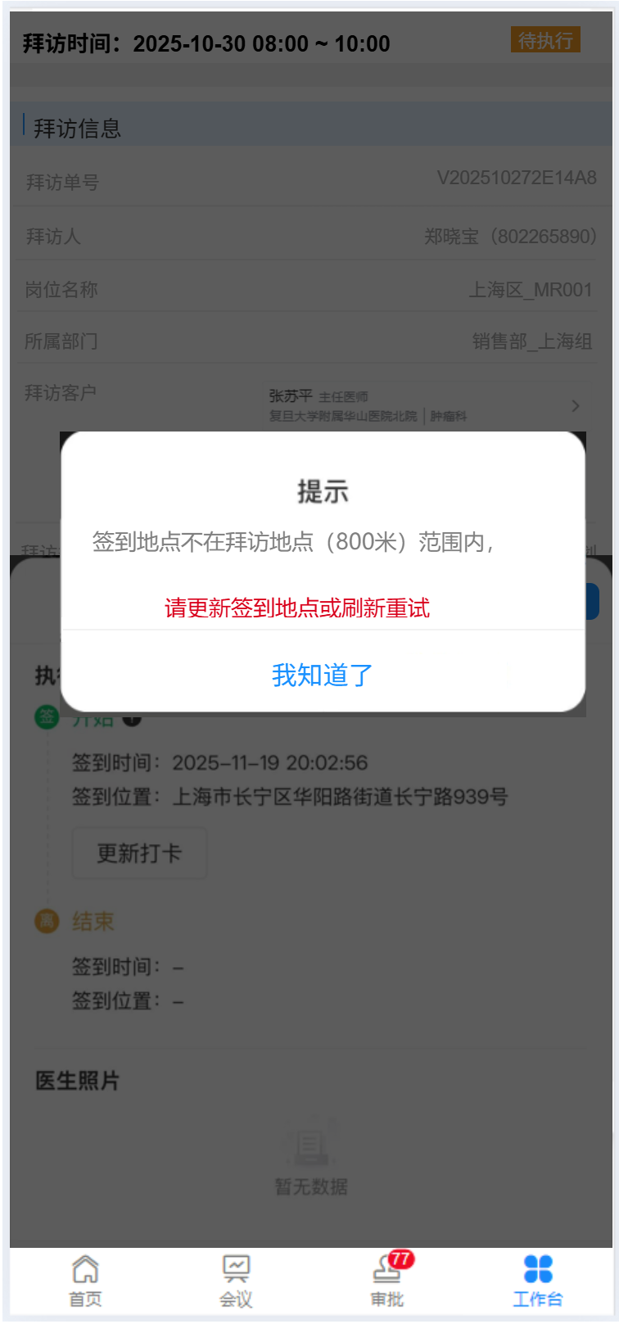
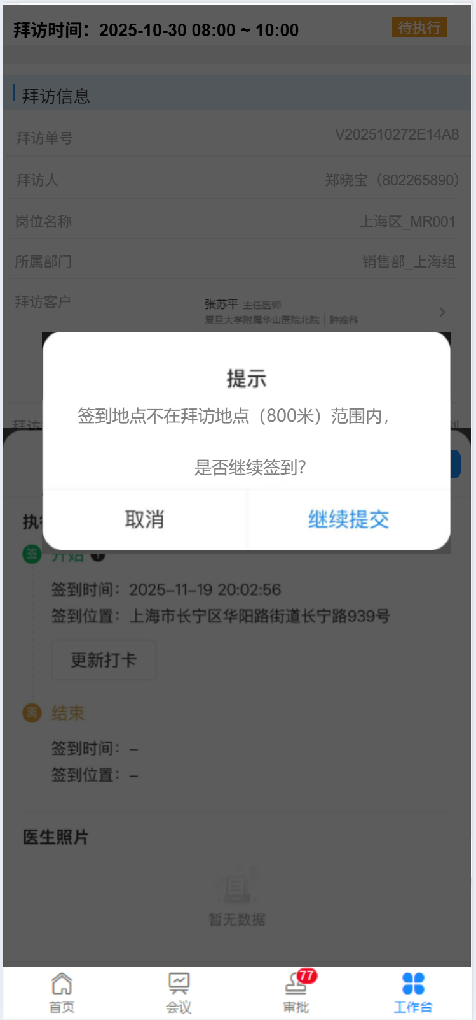
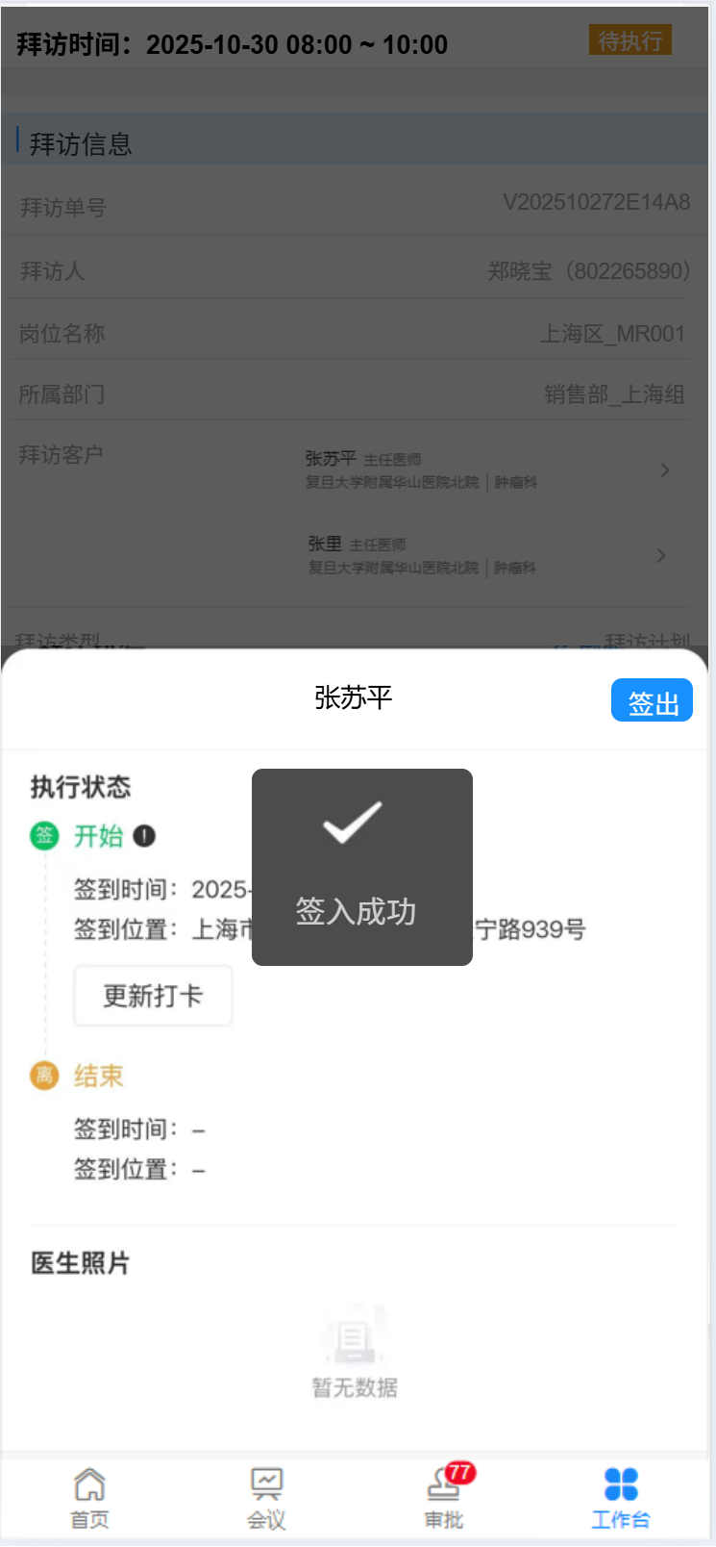
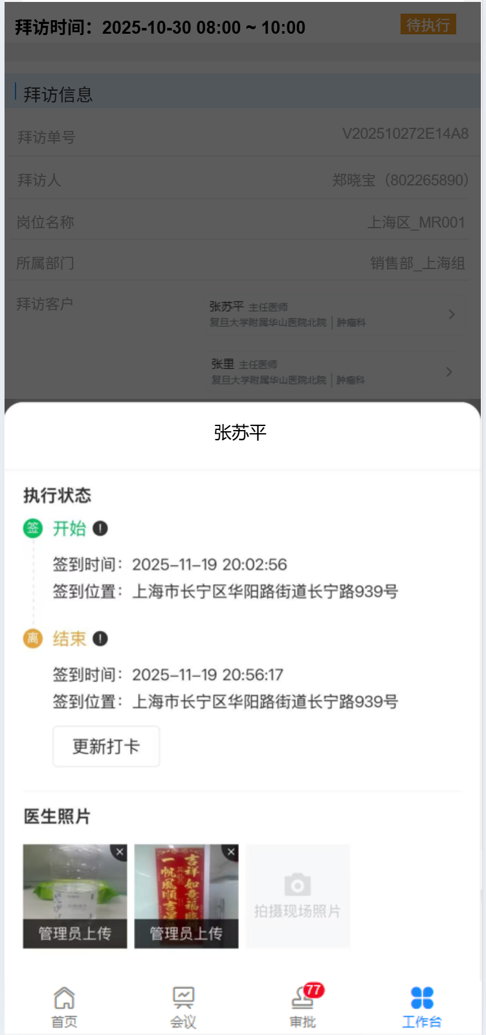
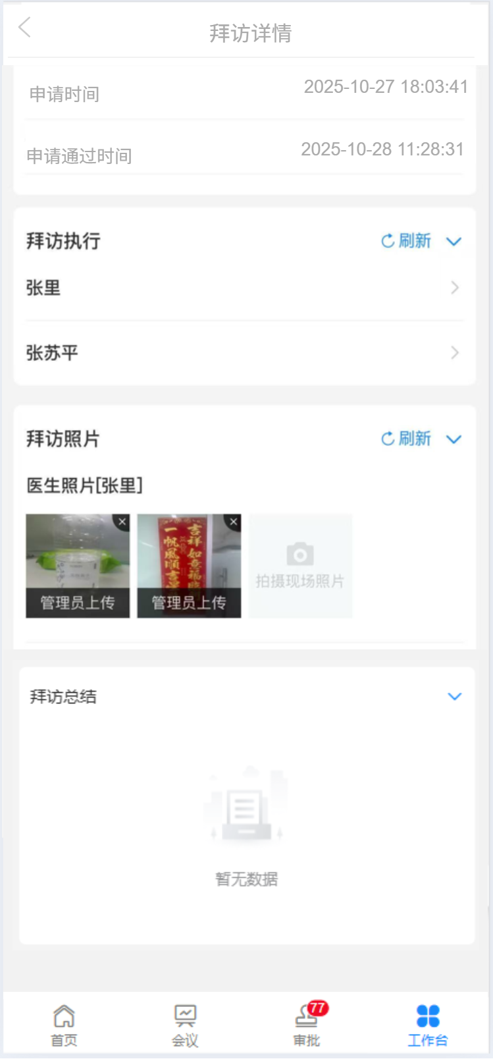
拜访管理—签到&拍照（院内拜访）
7. 签到 & 拍照相关：
(1)“院内拜访”：
①签到的时候进行强控，即如果签到位置超出拜访地点范围800米外，则无法签到，且文案提示：签到地点不在拜访地点（800米）范围内，请更新签到地点或刷新重试
②在“拜访执行”处，文案提示：注：院内拜访需要进行签入、签出操作
注：其他的拜访渠道，不强控签到打卡
(2)“院外拜访”、“其他(线上)”拜访：不进行“签入”、“签出”操作
(3)拜访拍照(只能相机拍)都不做强控（针对所有“拜访类型”、“拜访渠道”）

Slide 37
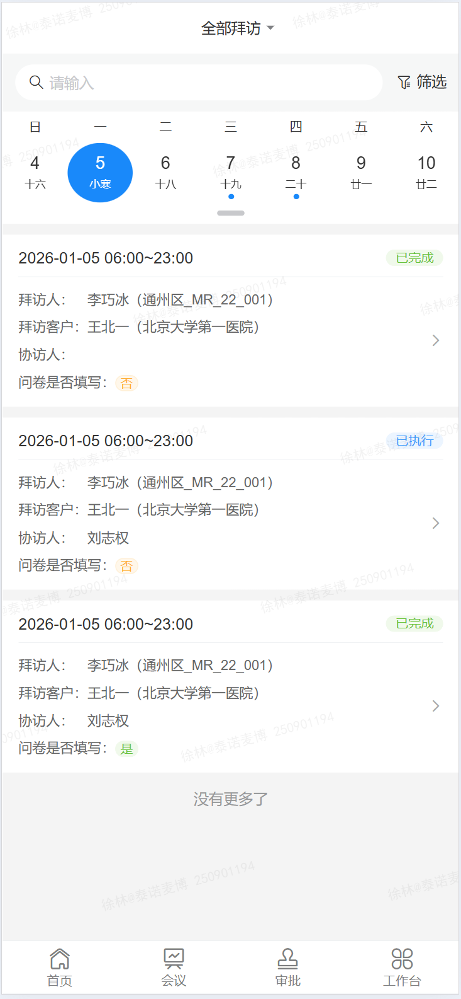
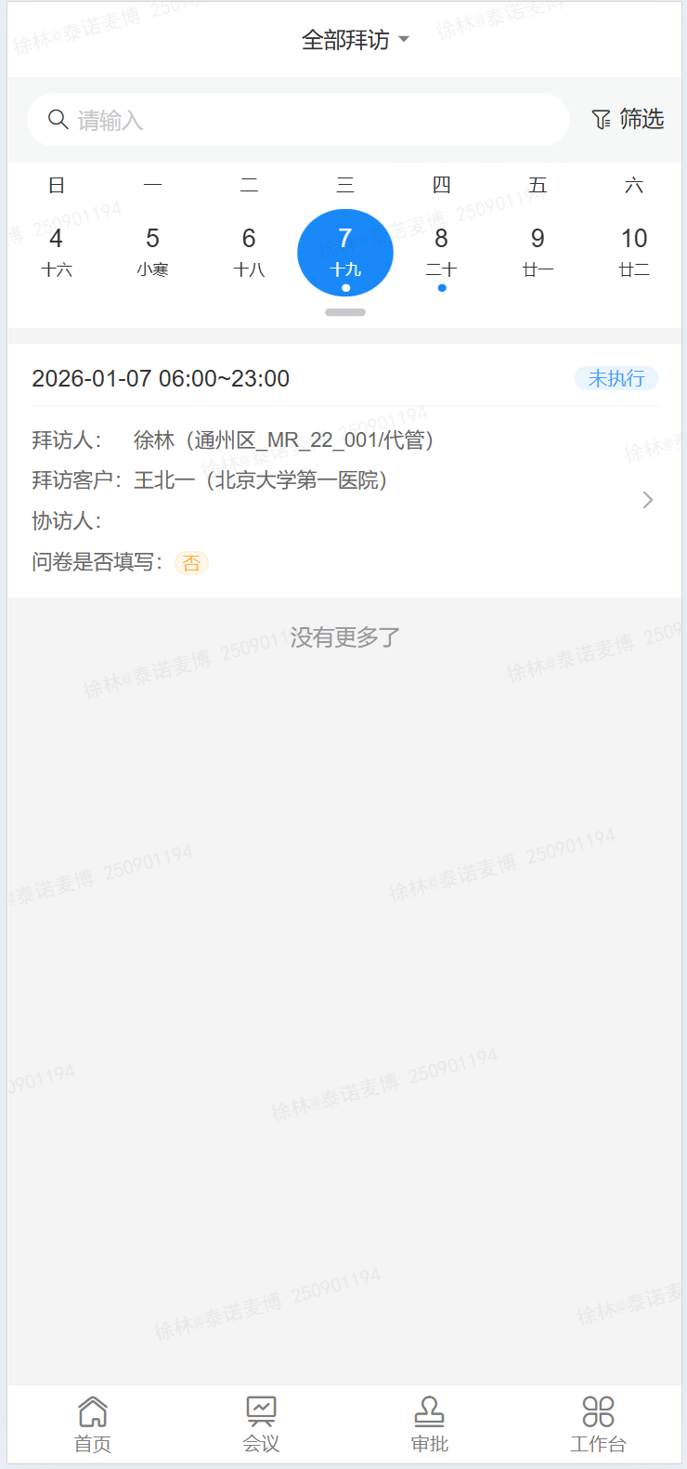
拜访管理—查看“拜访状态”
8. 拜访状态：
①待执行：创建完拜访，但还未进行“签入”操作
注：不强制进行“签入/签出”操作的，只要提交完拜访，就算“待执行”
②执行中：有“签入”操作
注：不强制进行“签入/签出”操作的，只要到了“拜访开始时间”，就算“执行中”
③已执行：有“签出”操作 或者 跨天的拜访，到了第二天就算（防止忘记进行“签出”操作，导致后续流程无法进行）
注：不强制进行“签入/签出”操作的，只要过了“拜访结束时间”，就算“已执行”
④已完成：提交完拜访总结，则为“已完成”
⑤已取消：手动取消

Slide 38
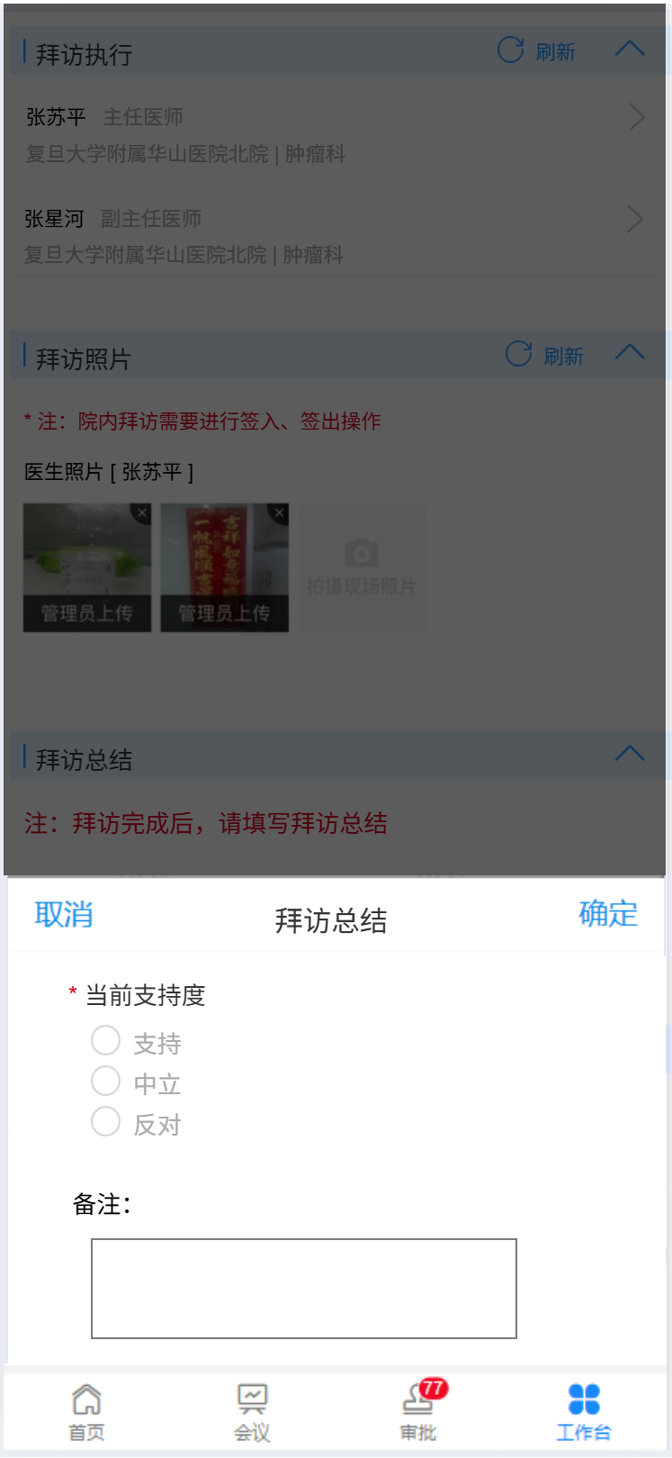
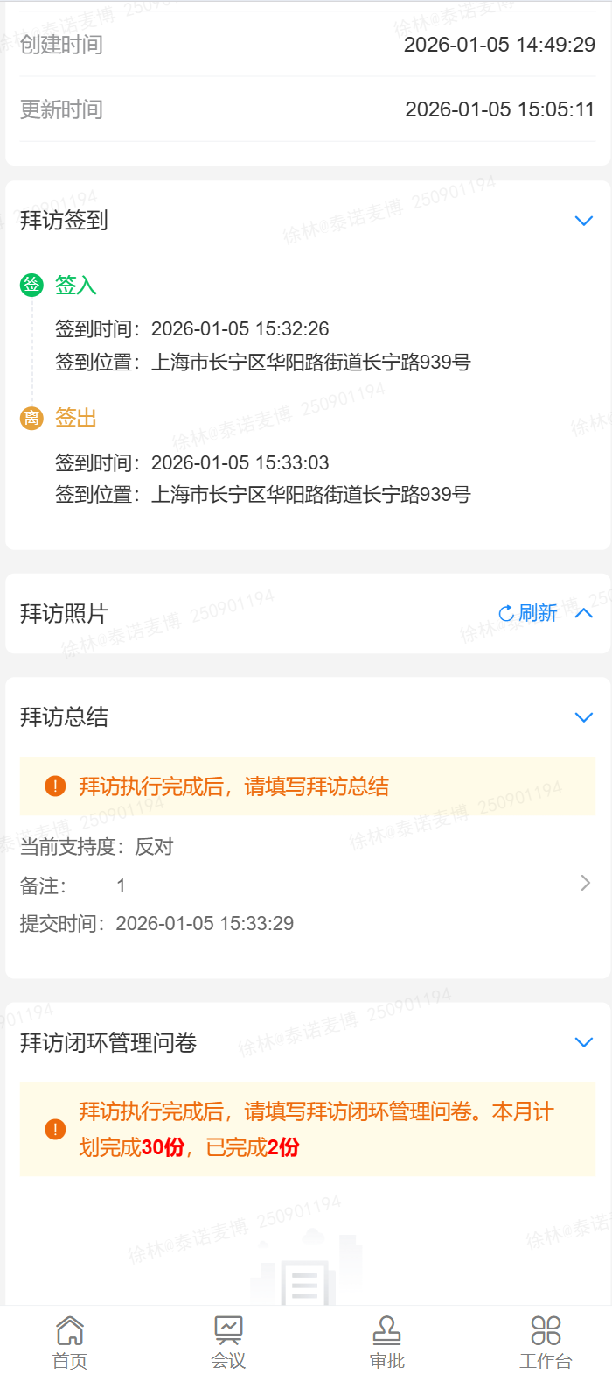
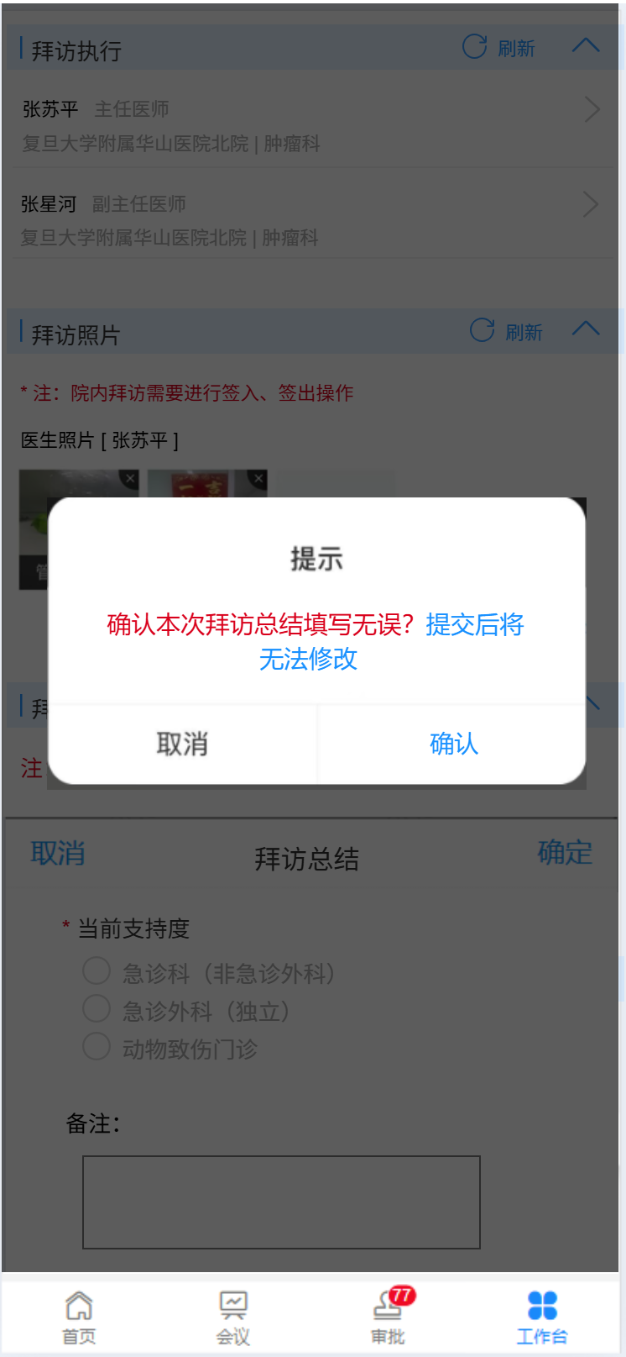
拜访管理—填写拜访总结
9.拜访完成后（已执行），需填写“拜访总结”
(1)提交完拜访总结，此时拜访状态变为“已完成”
(2)一旦提交完拜访问卷后，则无法修改

Slide 39
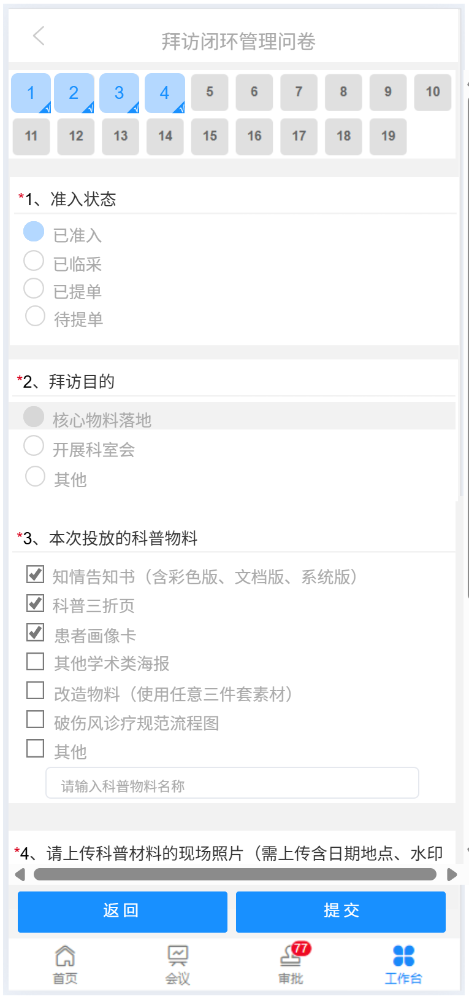
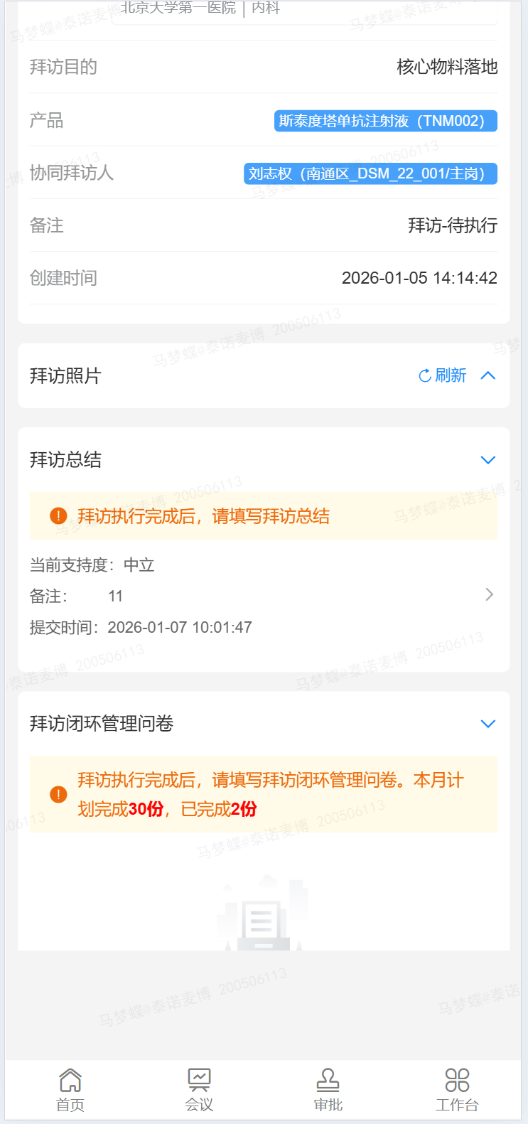
拜访管理—填写“拜访闭环管理问卷”
10.拜访完成后（已执行），需填写“拜访闭环管理问卷”
(1)“闭环管理问卷”只能当月填写
(2)当“拜访目的”为“其他”的时候，则不用填写“拜访闭环管理问卷”
(3)拜访闭环管理问卷处文案提示：请填写拜访闭环管理问卷。本月计划完成X份，已完成Y份

Slide 40
09 辅导管理

Slide 41
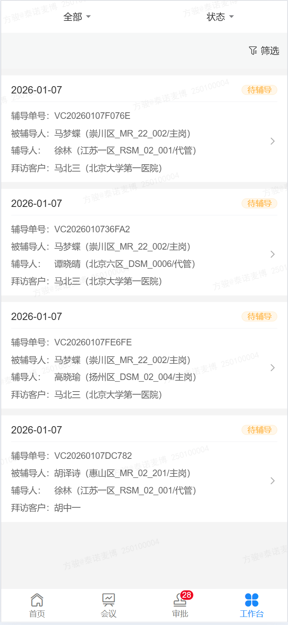


辅导管理—填写辅导问卷
1.在拜访中邀请的“协同拜访人”，即为“协访人”。“协访人”在“辅导管理”列表中能查看到自己被邀请为“协同拜访人”的数据
2.针对“已完成”的拜访，“协访人”可以填写“辅导问卷”

Slide 42
辅导管理—各“辅导状态”
3.辅导状态相关：
(1)待辅导：“待执行”中的 拜访
(2)辅导中：“执行中”的拜访
(3)待辅导总结：拜访已完成，待填写“辅导问卷”
(4)已完成：填写完“辅导问卷”
(5)已取消：“已取消”的拜访

Slide 43
10 日程管理

Slide 44


日程管理
1.日程管理：
用户可以在系统中的日程管理模块中，按月度查看当前账号的日程安排，包含：我的会议、我的拜访、我的协访

